Slide 1

팀장 : 김주영 팀원 : 김주현 최성호 박찬영 조민의 허성경
Puppy PlayTime
강아지를 위한 편리한 애견 호텔링 서비스
Practical 자바기반 빅데이터 융합개발자 양성 / 팀 프로젝트
Puppy Play
Time
Youtube : https://www.youtube.com/watch?v=7IsjQPhIaPM&t=1s
Github : https://github.com/Jogging-Kim-Chaebak/PuppyPlaytime

Slide 2
1. 개발목적 및 요구사항
2. 역할분담 및 일정
3. 개발환경
INDEX
4. Use-case Diagram
5. DB 구조
6. 프로그램 구조
7. UI 및 기능

Slide 3

개발목적

Slide 4

개발목적 및 요구사항
01
02
03
04
05
06
07
08
개발목적
애견견주가 신뢰감을 가지고 편리하게 애견을 맡길 수 있는 애견호텔 예약 서비스입니다.

Slide 5
사용자 요구사항

Slide 6
개발목적 및 요구사항
01
02
03
04
05
06
07
08
사용자 요구사항
1. 메인 페이지
상단 메뉴 : 로그인, 마이페이지, 이용안내, 공지사항,
예약하기, 문의게시판
콘텐츠 영역 : 시설 사진 첨부
하단메뉴 : 회사 정보

Slide 7
개발목적 및 요구사항
01
02
03
04
05
06
07
08
사용자 요구사항
2. 로그인
아이디 찾기
가입할때 입력한 이메일에 해당하는 아이디 조회
비밀번호 찾기
아이디와 가입할때 입력한 이메일을 조회, 이메일로 인증번호 전송
인증번호 일치할 경우 비밀번호 변경 페이지로 이동

Slide 8
개발목적 및 요구사항
01
02
03
04
05
06
07
08
사용자 요구사항
3. 회원가입
아이디, 비밀번호, 이름, 생년월일, 전화번호, 주소, 이메일
이용약관동의, 개인정보수집 및 이용 동의
광고성 정보 수신동의
이메일 인증하기 버튼 : 이메일을 입력하고 인증하기 버튼을 누르면 해당메일로 인증번호가 전송된다
회원가입 버튼 : 양식에 맞게 입력후 회원가입 버튼을 누르면
회원가입된다. 메인페이지로 이동한다

Slide 9
개발목적 및 요구사항
01
02
03
04
05
06
07
08
사용자 요구사항
4. 마이 페이지
내정보 관리
아이디, 비밀번호, 이름, 생년월일, 전화번호, 주소, 이메일
수정하기 버튼 : 아이디를 제외하고 모두 수정가능
수정하려면 이메일 인증이 필요하다

Slide 10
개발목적 및 요구사항
01
02
03
04
05
06
07
08
사용자 요구사항
4. 마이 페이지
예약 관리
신청한 예약리스트
예약번호, 케이지번호, 케이지종류, 케이지유형
이용시작날짜, 이용종료날짜, 결제금액, 진행상태
상세보기 버튼 : 버튼을 누르면 상세보기 페이지로 이동

Slide 11
개발목적 및 요구사항
01
02
03
04
05
06
07
08
사용자 요구사항
4. 마이 페이지
예약 상세보기
신청한 예약리스트
예약번호, 예약신청 날짜, 예약 시작일, 예약 종료일,케이지번호,
케이지종류, 케이지유형, 예약펫 번호, 결제금액
예약 취소 버튼 : 버튼 클릭시 예약 취소
목록 버튼 : 버튼을 클릭시 예약관리 리스트로 이동

Slide 12
개발목적 및 요구사항
01
02
03
04
05
06
07
08
사용자 요구사항
4. 마이 페이지
마이펫 관리
이름, 견종, 성별, 체중, 특이사항, 강아지 사진
등록 버튼 : 버튼 클릭시 예약 취소
상세보기 버튼 : 버튼을 클릭시 예약관리 리스트로 이동
마이펫 상세보기
이름, 견종, 성별, 체중, 특이사항, 강아지 사진
편집 버튼 : 버튼 클릭시 펫정보 수정하기 페이지로 이동(모든 정보 수정 가능)
삭제 버튼 : 버튼 클릭시 펫정보 삭제 후 펫리스트로 이동
목록 버튼 : 버튼을 클릭시 펫리스트 페이지로 이동

Slide 13
개발목적 및 요구사항
01
02
03
04
05
06
07
08
사용자 요구사항
5. 호텔 예약 페이지
날짜선택
달력을 띄워 날짜를 선택한다. (이번달과 다음달만 게시한다)
예약 버튼 : 예약 날짜를 선택하면 예약하러가기 버튼이 활성화된다. 클릭시 마이펫 예약페이지로 넘어간다

Slide 14
개발목적 및 요구사항
01
02
03
04
05
06
07
08
사용자 요구사항
5. 호텔 예약 페이지
마이펫 선택
펫 정보
해당 유저의 마이페이지에 등록된 펫정보를 불러온다
펫 선택
마이펫을 여러마리 등록했다면 마이펫을 선택할 수 있도록 Select 창을 구현한다
선택된 마이펫을 다른 마이펫으로 변경할 경우 변경된 마이펫 정보가 보여진다

Slide 15
개발목적 및 요구사항
01
02
03
04
05
06
07
08
사용자 요구사항
6. 호텔 상세예약 페이지
룸리스트
등록된 방 출력
해당 예약 날짜에 예약이 되어있는 방이면, 룸리스트에 띄워지지 않는다
펫 체중(소형, 중형, 대형)보다 작은 룸은 선택할 수 없다
방 정보 표시
방사진, 방종류, 방유형, 방설명

Slide 16
개발목적 및 요구사항
01
02
03
04
05
06
07
08
사용자 요구사항
6. 호텔 상세예약 페이지
상세 예약
부가서비스 표시
방에 등록된 부가서비스를 표시한다
부가서비스는 사용자가 선택할 수 있다
상세예약 정보
예약 시작날짜, 예약 종료날짜, 룸정보

Slide 17
개발목적 및 요구사항
01
02
03
04
05
06
07
08
사용자 요구사항
6. 호텔 상세예약 페이지
상세 예약
가격
소형 룸 : 20,000원, VIP룸 40,000원
중형 룸 : 40,000원, VIP룸 50,000원
대형 룸 : 60,000원, VIP룸 80,000원
예약 날짜에 따라 숙박일수가 계산된다
숙박일수에 룸가격을 곱해 가격을 구한다
선택한 부가서비스에 따라 가격을 더한다
총 가격 표시
예약하기 버튼 : 클릭시 예약이 되고 메인페이지로 이동한다

Slide 18
개발목적 및 요구사항
01
02
03
04
05
06
07
08
사용자 요구사항
7. 이용안내
룸 정보
룸 리스트 : 리스트에 첨부된 사진 클릭시 룸 상세정보 표시
룸 사진, 룸 유형, 룸 종류, 가격
부가서비스 리스트
서비스 이름, 서비스 가격, 서비스 설명
이용 안내
오시는길
주소, 지하철 주소, 버스정류장, 전체 지도

Slide 19
개발목적 및 요구사항
01
02
03
04
05
06
07
08
사용자 요구사항
8. 공지사항
관리자가 올린 게시물 읽기만 가능
최신 등록일순으로 정렬
9. 문의 게시판
문의할 수 있게 게시판 형태로 만든다
사용자 아이디, 이름이 들어가고 글 내용을 쓸 수 있게 한다
관리자가 답변 시 답변을 댓글 형태로 볼 수 있게 한다

Slide 20
관리자 요구사항
관리자 계정만 이용 가능

Slide 21
개발목적 및 요구사항
01
02
03
04
05
06
07
08
관리자 요구사항
* 관리자 계정
초기 아이디, 비밀번호 제공 (ID : admin, PW: 1234)
비밀번호 분실 시, 기존 관리자 계정 삭제 후 새 관리자 계정 배포
관리자 아이디로 로그인 하지 않고 관리자 페이지로 접근하는 경우를 체크하여
로그인 페이지로 이동시킴(세션)
메인페이지
당일예약 리스트
실제 예약일이 당일인 예약건을 예약번호 기준으로 내림차순으로 리스트를 보여준다.
예약번호를 눌러 예약 상세정보를 보거나 예약을 취소할 수 있다.
예약을 취소할 경우 취소사유를 보낼 수 있는 메일 전송 페이지로 이동한다.
금일 회원가입자 수
회원가입일이 오늘인 회원의 수를 보여준다.

Slide 22
개발목적 및 요구사항
01
02
03
04
05
06
07
08
관리자 요구사항
2. 통계
월별 가입자 통계
월별 사이트 회원 가입자 수를 최신기준으로 내림차순으로 그래프를 보여준다.
월별 예약 통계
월별 예약 통계를 최신기준으로 내림차순으로 그래프를 보여준다.
월별 매출 통계
월별 매출 통계를 최신기준으로 내림차순으로 그래프를 보여준다.

Slide 23
개발목적 및 요구사항
01
02
03
04
05
06
07
08
관리자 요구사항
3. 애견공간 관리
케이지 리스트
케이지 리스트를 케이지 번호 기준 오름차순으로 리스트를 보여준다.
페이지 기능을 사용하여 한 페이지에 10개씩 보여준다.
활성화 되어있는 케이지만 보여준다.
케이지 등록
케이지는 최대 50개 까지 등록이 가능하다.
케이지 종류(소형,중형,대형 중 선택), 케이지 유형(NOMAL, VIP 중 선택), 가격, 케이지 설명,
케이지 사진, 부가서비스 체크 및 입력 (위 내용을 모두 입력해야 등록가능)
케이지유형 및 가격
1박 소형2만원, 1박 중형3만원, 1박 대형4만원 + VIP 옵션 2만원추가 + 서비스 가격
룸 사진 1개 업로드 가능 (이미지파일 형식만 가능, 최대5MB)
등록 후 케이지 번호 자동 부여(시퀀스)

Slide 24
개발목적 및 요구사항
01
02
03
04
05
06
07
08
관리자 요구사항
3. 애견공간 관리
케이지 상세보기 및 비활성화
리스트에서 케이지 번호를 누르면 케이지 상세정보를 확인 할 수 있다.
케이지 상세정보에서 비활성화 버튼을 누르면 비활성화를 여부를 확인하는 메시지가 나오고 확인을 누르면 케이지 상태가 비활성으로 변경된다.

Slide 25
개발목적 및 요구사항
01
02
03
04
05
06
07
08
관리자 요구사항
4. 부가서비스 관리
부가서비스 리스트
부가서비스 리스트를 부가서비스 번호 기준 오름차순으로 리스트를 보여준다.
활성화 되어있는 부가서비스만 보여준다.
부가서비스 기본 종류
목욕서비스 2만원, 매너벨트 1만원, 간식(200g) 1만원
부가서비스 등록
부가서비스는 최대 4개 까지 등록이 가능하다.
부가서비스 명, 부가서비스 가격, 부가서비스 설명 입력 (위 내용을 모두 입력해야 등록 가능)
등록 후 부가서비스 번호 자동 부여(시퀀스)
부가서비스 상세보기 및 비활성화
리스트에서 부가서비스 번호를 누르면 부가서비스 상세정보를 확인 할 수 있다.
부가서비스 상세정보에서 비활성화 버튼을 누르면 비활성화를 여부를 확인하는 메시지가 나오고확인을 누르면 부가서비스 상태가 비활성으로 변경된다.

Slide 26
개발목적 및 요구사항
01
02
03
04
05
06
07
08
관리자 요구사항
5. 예약 관리
새로운 예약 리스트
예약 리스트를 예약번호 기준으로 내림차순으로 리스트를 보여준다.
예약 상태가 대기중(W)인 예약만 보여준다.
페이지 기능을 사용하여 한 페이지에 10개씩 보여준다.
예약 상세보기 및 승인/거부
리스트에서 예약 번호를 누르면 예약 상세정보를 확인 할 수 있다.
예약 상세정보에서 승인 버튼을 누르면 예약 상태가 승인(Y)으로 변경된다.
예약 상세정보에서 거부 버튼을 누르면 확인하는 메세지창이 나오고 확인을 누르면
예약 상태가 거부(N)로 변경되고 거부사유를 작성할 수 있는 메일 전송 페이지로 이동한다.
메일은 제목과 예약한 사람의 이메일, 거부사유를 입력한다.(위 내용을 모두 작성해야 전송가능)

Slide 27
개발목적 및 요구사항
01
02
03
04
05
06
07
08
관리자 요구사항
5. 예약 관리
승인된 예약 리스트
예약 리스트를 예약번호 기준으로 내림차순으로 리스트를 보여준다.
예약 상태가 승인/거부(Y or N)인 예약만 보여준다.
페이지 기능을 사용하여 한 페이지에 10개씩 보여준다.
예약 상세보기 및 승인/거부
리스트에서 예약 번호를 누르면 예약 상세정보를 확인 할 수 있다.
예약 상세정보에서 예약 상태가 거부인 상태에서 예약취소 버튼을 누르면 이미 취소된 예약입니다라는 메시지를 보여준다.
예약 상세정보에서 예약 상태가 승인인 상태에서 예약취소 버튼을 누르면 확인하는 메세지창이 나오고 확인을 누르고 예약 상태가 거부(N)로 변경되고 거부사유를 작성할 수 있는 메일 전송 페이지로 이동한다.
메일은 제목과 예약한 사람의 이메일, 취소사유를 입력한다.(위 내용을 모두 작성해야 전송가능)
취소사유(예약 정보와 실제 정보가 다름, 펫 상태가 문제가 있을 경우, 룸을 사용할 수 없는 경우)

Slide 28
개발목적 및 요구사항
01
02
03
04
05
06
07
08
관리자 요구사항
6. 회원 관리
회원 리스트
회원정보를 리스트로 보여준다.
회원정보(아이디, 이름, 생년월일, 이메일주소, 전화번호, 주소, 상태(active,unactive))
회원상태가 회원(active)인 회원의 리스트만 보여준다.
페이지 기능을 사용하여 한 페이지에 10개씩 보여준다.
회원 비활성화
회원 아이디를 클릭하면 회원탈퇴를 확인하는 메시지가 나오고 확인을 누르면
회원상태가 탈퇴회원(unactive)로 변경된다.

Slide 29
개발목적 및 요구사항
01
02
03
04
05
06
07
08
관리자 요구사항
7. 공지사항 관리
공지사항 리스트
공지사항 리스트를 작성일 기준 내림차순으로 보여준다.
페이지 기능을 사용하여 한 페이지에 10개씩 보여준다.
공지사항 등록
작성자, 글제목, 내용을 입력
위 내용을 모두 입력해야만 저장가능
공지사항 수정/삭제
글제목을 누르면 해당 공지사항의 상세정보를 보여준다.
수정버튼을 누르면 작성자,글제목,내용 수정이 가능하다.
위 내용을 모두 입력해야만 저장가능
삭제버튼을 누르면 공지사항이 삭제된다.

Slide 30
개발목적 및 요구사항
01
02
03
04
05
06
07
08
관리자 요구사항
8. 문의게시판 관리
문의사항 리스트
문의사항을 리스트로 보여준다.
문의사항 상세/삭제
리스트의 문의내역을 누르면 해당 문의사항의 상세 정보를 볼 수 있다.
상세정보에서 삭제를 누르면 해당 문의사항은 삭제된다.
문의사항 댓글 등록
상세정보에서 댓글을 입력하고 저정하기 버튼을 누르면 댓글이 저장된다.
문의사항 댓글 수정/삭제
등록된 댓글옆에 수정하기 버튼을 누르면 댓글 수정이 가능하다.
등록된 댓글옆에 삭제하기 버튼을 누르면 삭제를 확인하는 메세지창이 나오고 확인을 누르면 댓글이 삭제된다.

Slide 31
역할 분담 및 일정

Slide 32
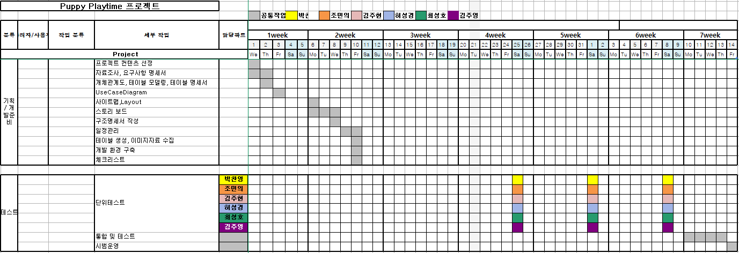
역할분담 및 일정
01
02
03
04
05
06
07
08
공통일정

Slide 33
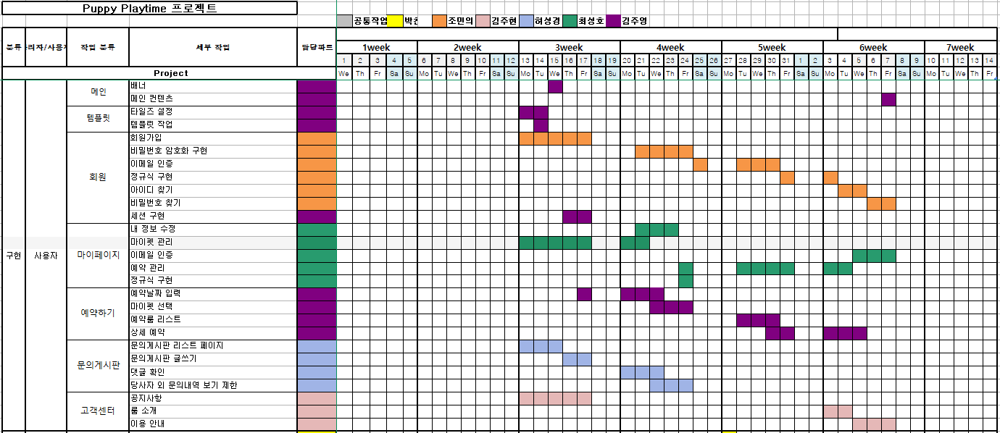
역할분담 및 일정
01
02
03
04
05
06
07
08
사용자

Slide 34
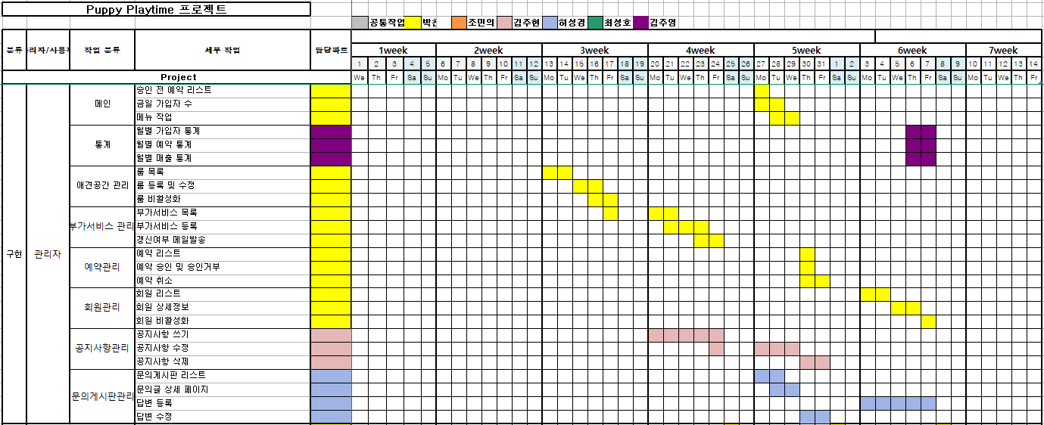
역할분담 및 일정
01
02
03
04
05
06
07
08
관리자

Slide 35
개발환경

Slide 36
개발환경
01
02
03
04
05
06
07
08
개발 환경
개발 OS : Window 10 home
DB 서버 : Oracle 18c
JDK 버전 : jdk-11.0.2
WAS : apache-tomcat-9.0.54
Spring framework-version : 5.0.7 RELEASE
개발툴 : Eclipse 2021-12 (v4.22), SQL Developer 21.2.1
형상관리 : Github
플러그인 : Bootstrap-5.1.3, Mybatis, JQuery
웹 표준 준수 : HTML5, CSS3

Slide 37
Usecase Diagram

Slide 38
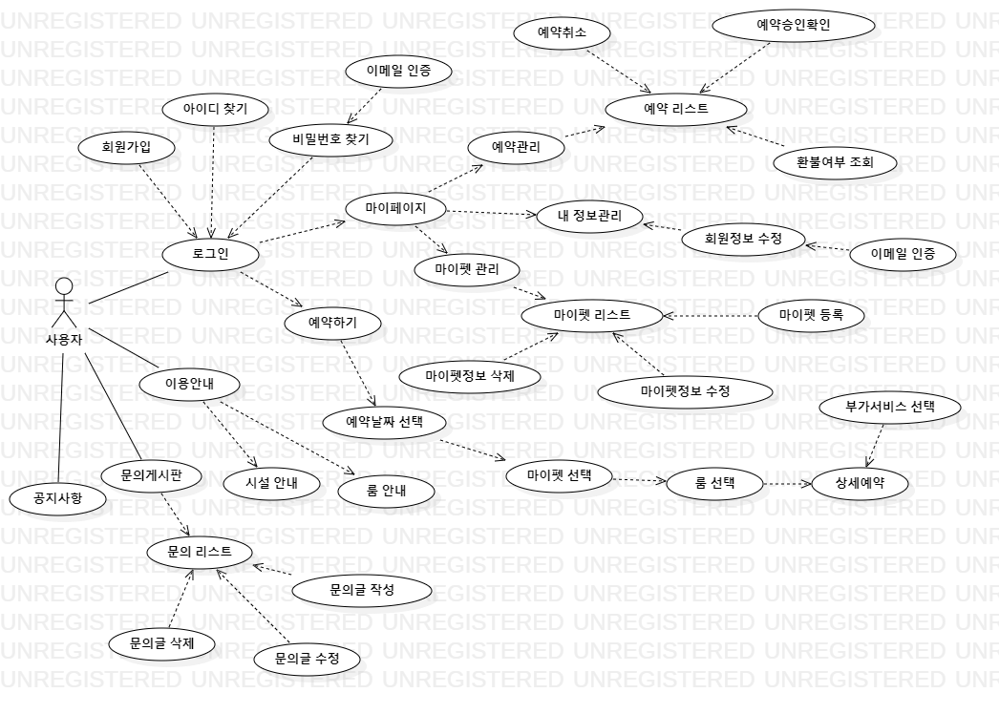
Usecase Diagram
01
02
03
04
05
06
07
08
사용자 Usecase
Diagram

Slide 39
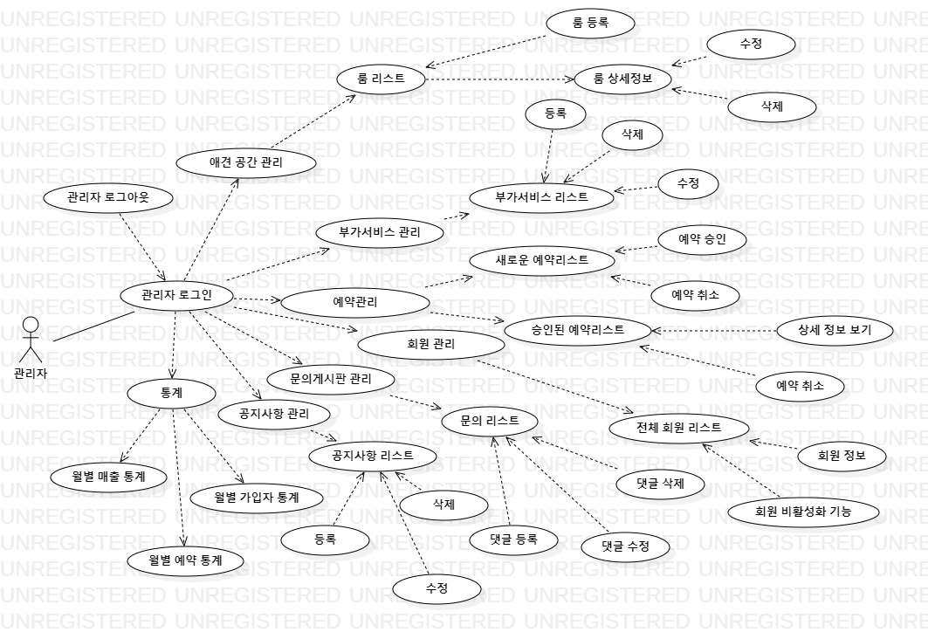
Usecase Diagram
01
02
03
04
05
06
07
08
관리자 Usecase
Diagram

Slide 40
DB 구조

Slide 41
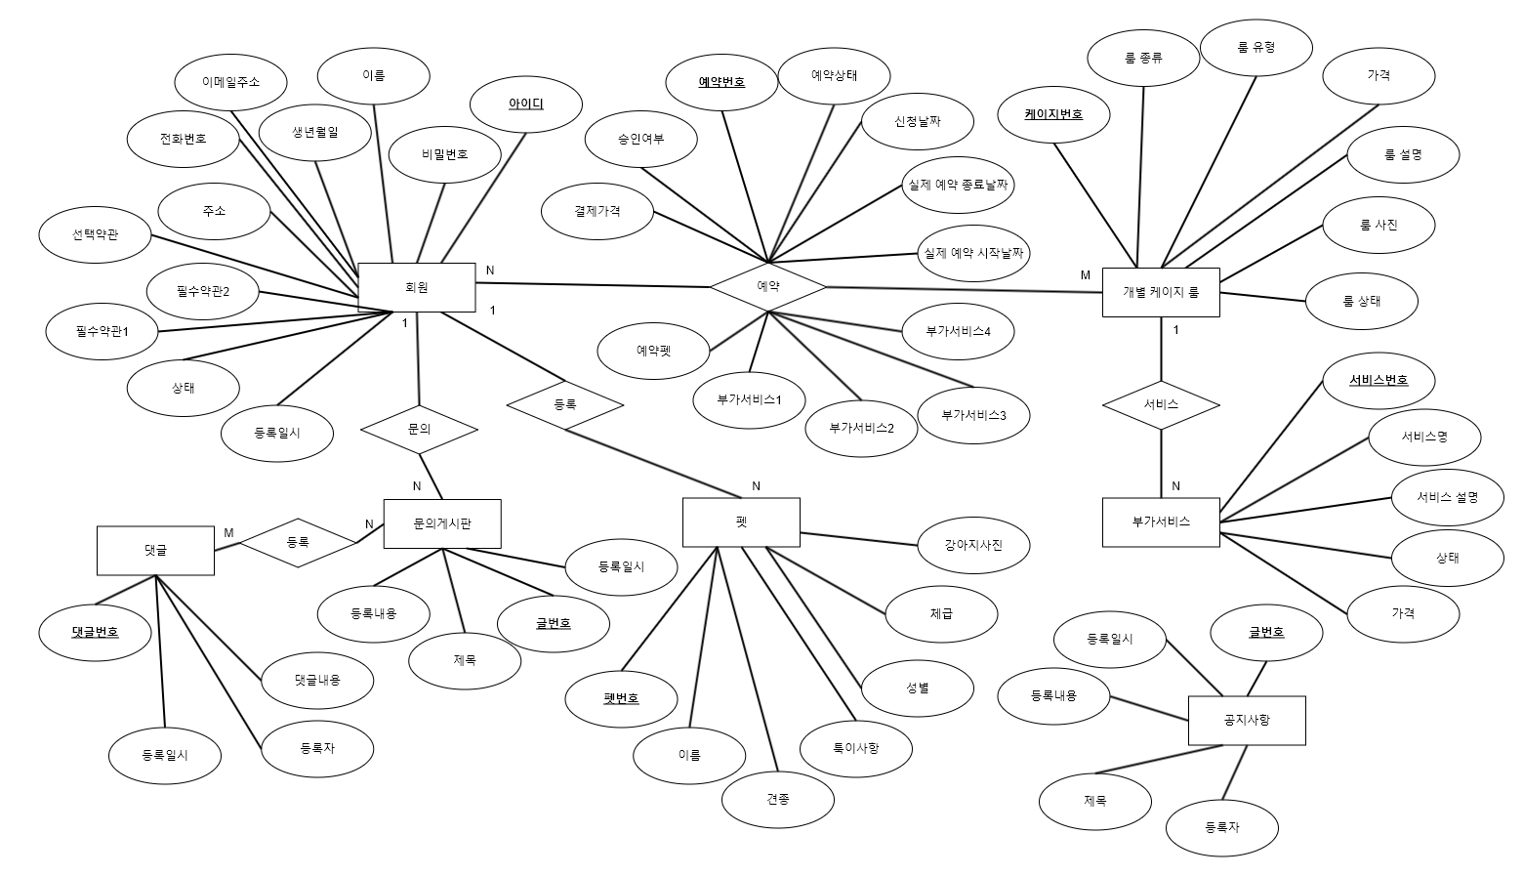
DB 구조
01
02
03
04
05
06
07
08
개체관계도

Slide 42
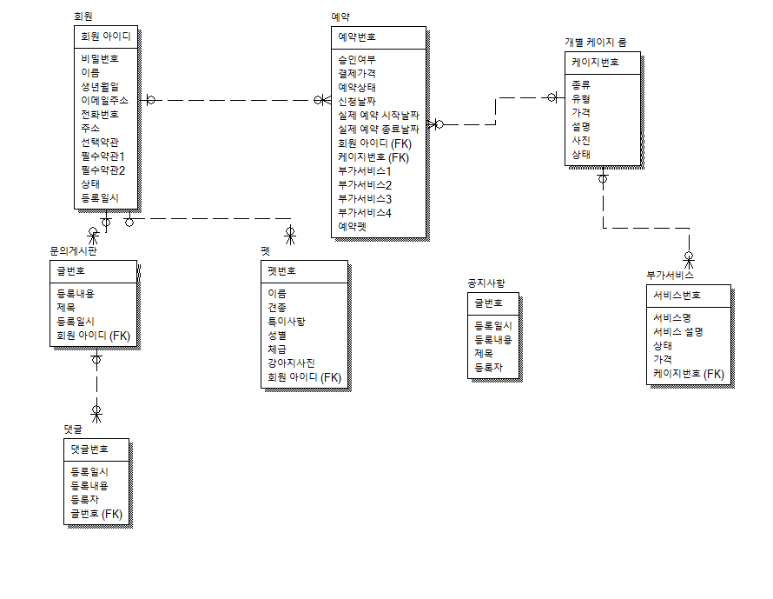
DB 구조
01
02
03
04
05
06
07
08
논리적
모델링

Slide 43
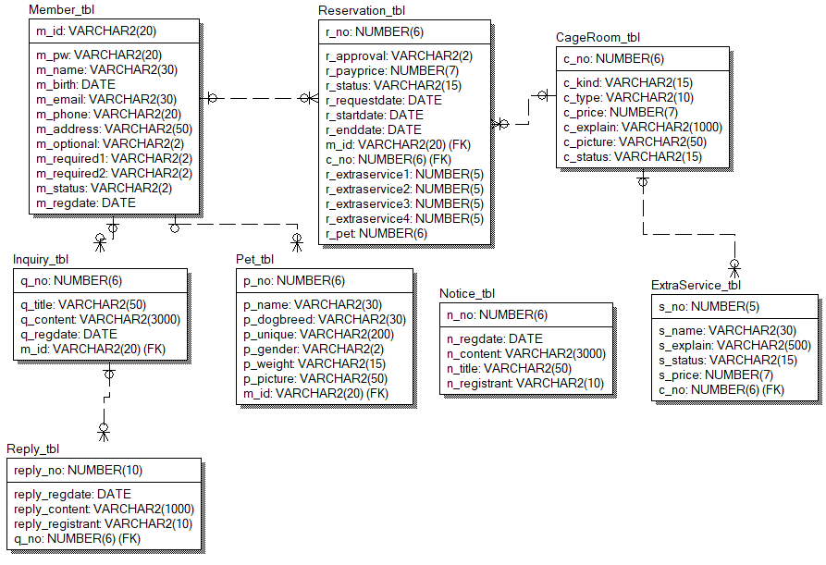
DB 구조
01
02
03
04
05
06
07
08
물리적
모델링

Slide 44
프로그램 구조

Slide 45
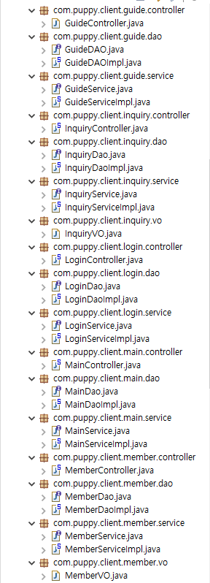
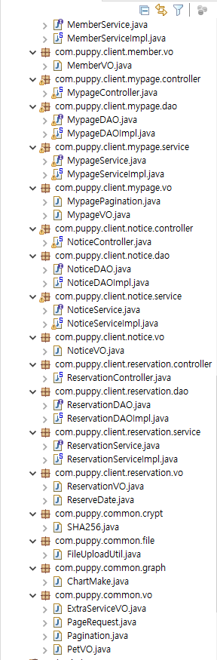
프로그램 구조
01
02
03
04
05
06
07
08
사용자 SPRING MVC 구조
메인
로그인
마이페이지
비밀번호 암호화, 파일 업로드
회원가입
이용안내
페이징

Slide 46
프로그램 구조
01
02
03
04
05
06
07
08
사용자 SPRING MVC 구조
문의게시판
호텔 예약
공지사항

Slide 47
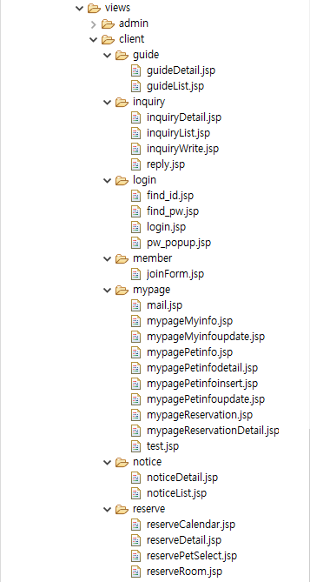
프로그램 구조
01
02
03
04
05
06
07
08
사용자 SPRING MVC 구조 - VIEW
사용자 화면 구성 파일

Slide 48
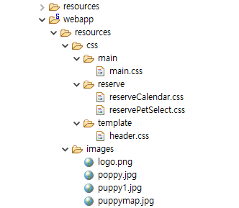
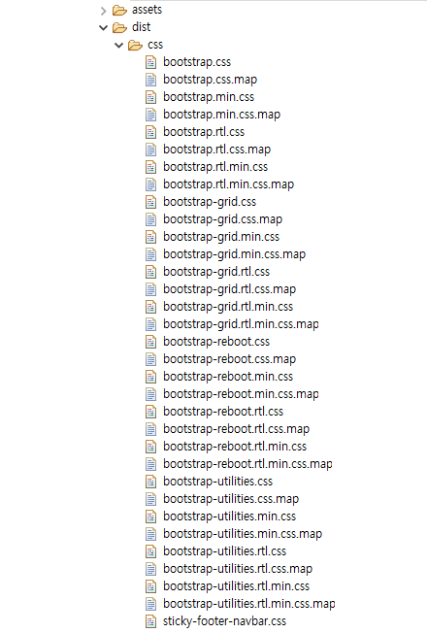
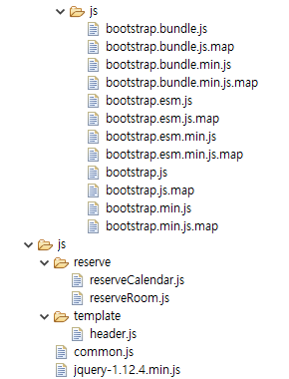
프로그램 구조
01
02
03
04
05
06
07
08
사용자 SPRING MVC 구조
이미지, CSS, JS 파일

Slide 49
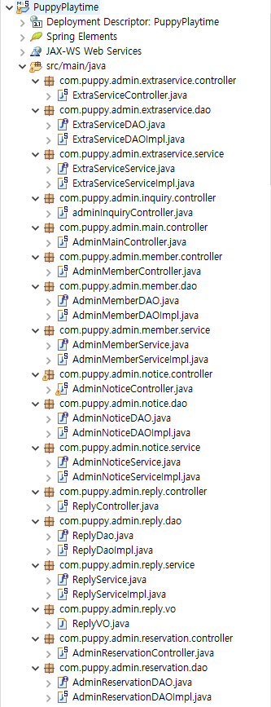
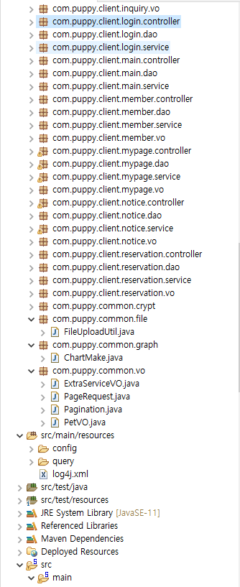
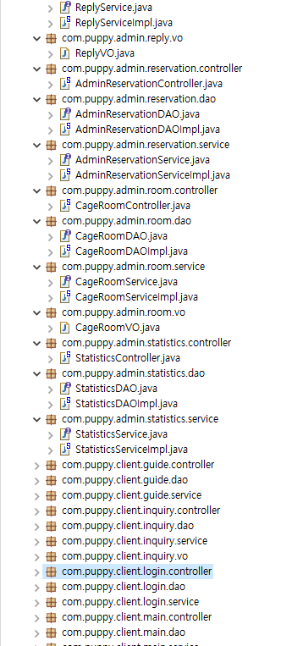
프로그램 구조
01
02
03
04
05
06
07
08
관리자 SPRING MVC 구조
관리자 메인
관리자 회원관리
관리자 예약관리
관리자 통계
관리자 호텔 룸 관리

Slide 50
프로그램 구조
01
02
03
04
05
06
07
08
관리자 SPRING MVC 구조
관리자 공지사항
관리자 답글 관리
관리자 문의게시판

Slide 51
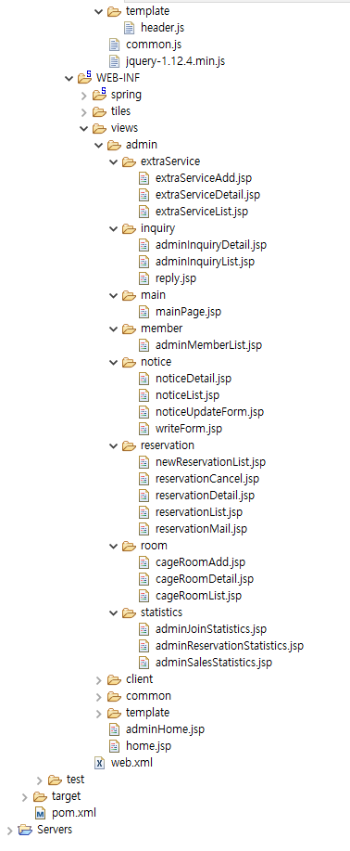
프로그램 구조
01
02
03
04
05
06
07
08
관리자 SPRING MVC 구조 - VIEW
사용자 화면 구성 파일

Slide 52
사용자 메인페이지
담당자 : 김주영

Slide 53
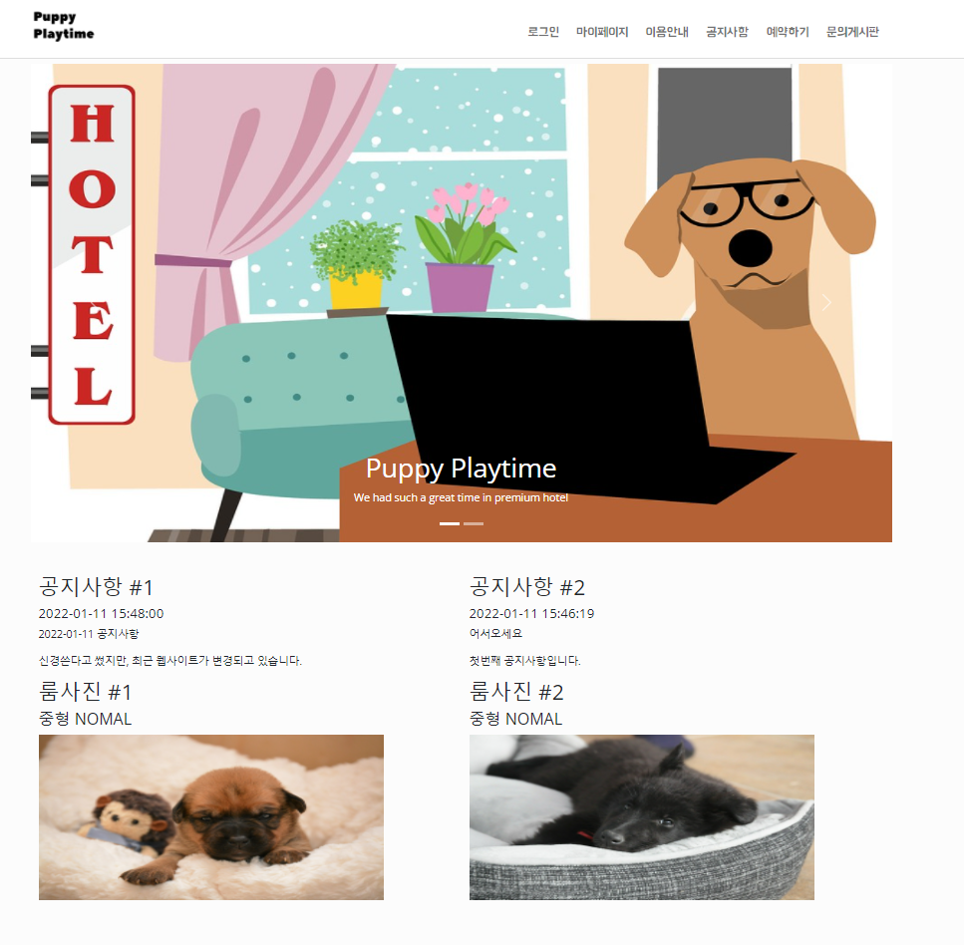
UI 및 기능-사용자
01
02
03
04
05
06
07
08
메인페이지

Slide 54

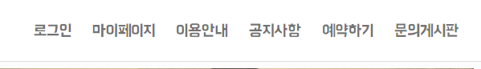
UI 및 기능-사용자
01
02
03
04
05
06
07
08
메인페이지
1
2
1. 로고를 클릭하면 메인페이지로 이동
2. 상단 메뉴 클릭 시 해당 메뉴 페이지로 이동
3. 최신 공지사항 2개를 띄워줍니다.
4. 무작위 룸 2개를 띄워줍니다.
3
4

Slide 55
로그인
담당자 : 조민의

Slide 56
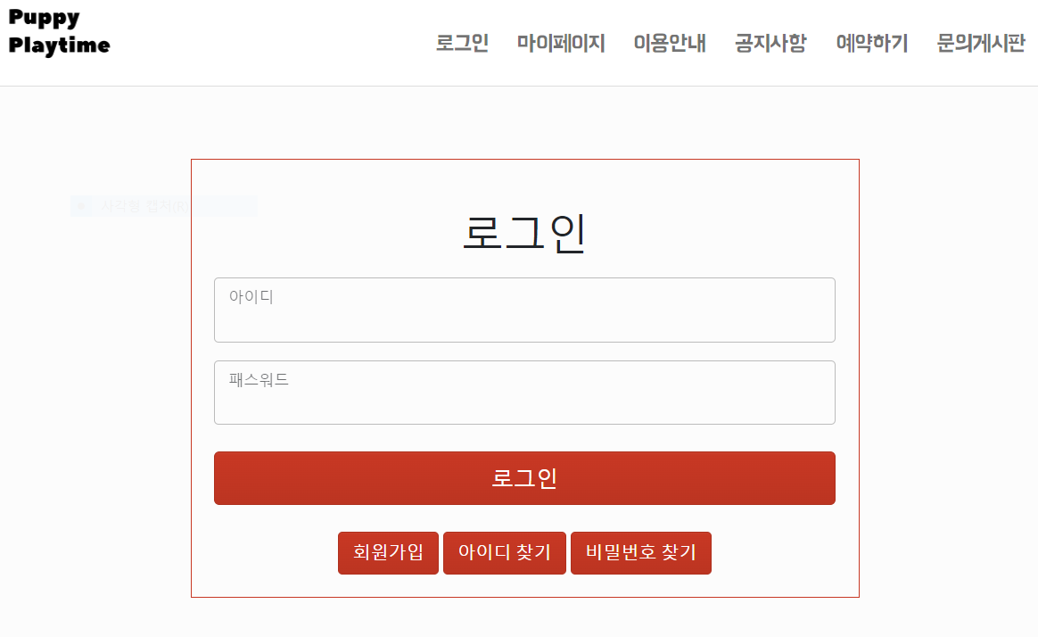
UI 및 기능 - 사용자
01
02
03
04
05
06
07
08
로그인 페이지
아이디와 비밀번호는 필수 입력입니다.
입력한 아이디를 DB에 등록 되있는지 검색 후 입력한 비밀번호를 암호화하여 DB에 등록 되있는 암호화된 비밀번호와 비교하여 로그인 처리를 합니다.
아이디 찾기 클릭 시 ‘아이디 찾기 페이지＇로 이동합니다.
비밀번호 찾기 클릭 시 ‘비밀번호 찾기 페이지＇로 이동합니다.

Slide 57
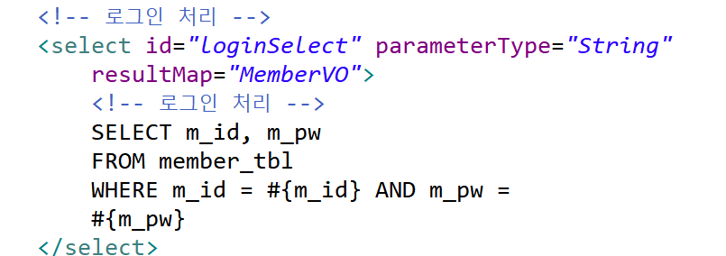
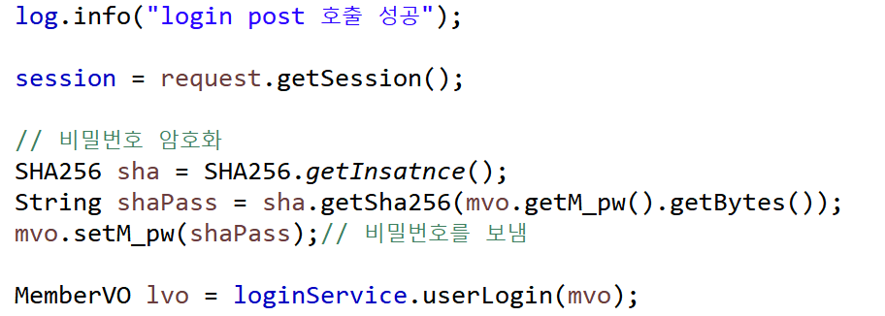
UI 및 기능 - 사용자
01
02
03
04
05
06
07
08
Login.xml에서 memberVO의 값을 읽어 Member_tbl의 값을 조회하여 없을 경우 에러 메시지를 출력합니다.
로그인 창에서 입력한 비밀번호를 암호화하여 DB에 등록 되어있는 비밀번호와 비교 후 로그인 처리를 합니다.

Slide 58
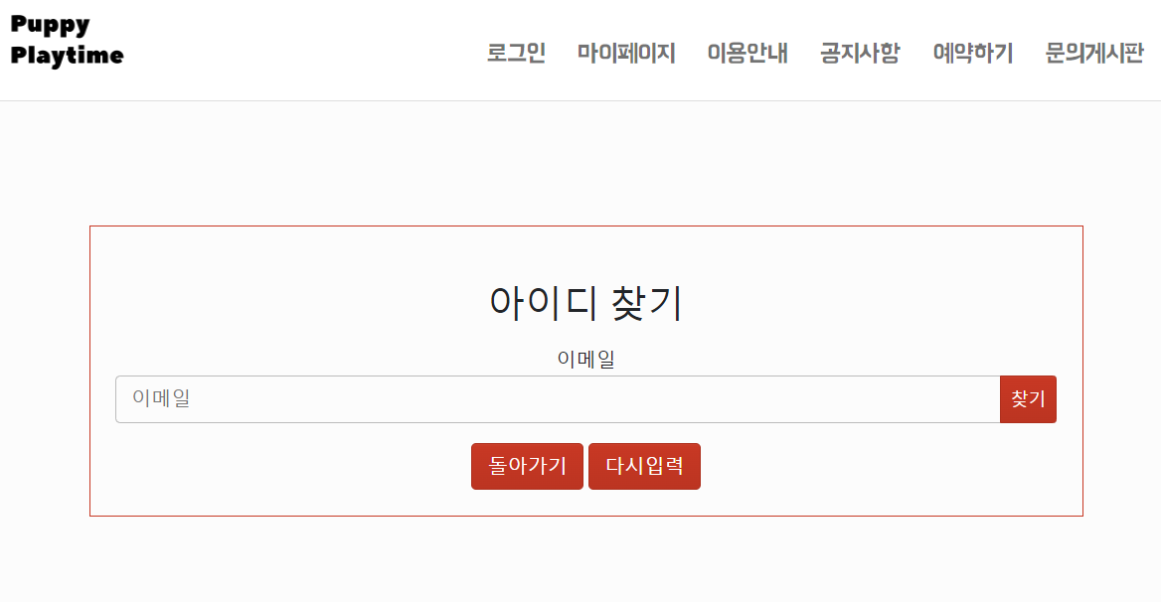
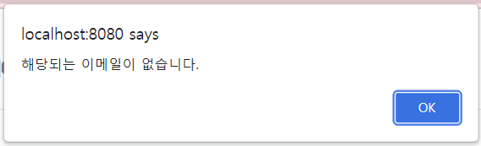
UI 및 기능 - 사용자
01
02
03
04
05
06
07
08
로그인 페이지 – 아이디 찾기
모든 입력은 필수 입력이며, 정규식을 사용해 이메일을 체크합니다.
이메일과 DB에 저장된 값과 일치하면 해당하는 아이디를 Alert창을 통해 알려줍니다.
돌아가기를 통해 ‘로그인 페이지’로 이동합니다.
다시입력을 통해 이메일을 초기화 하여 입력합니다.

Slide 59
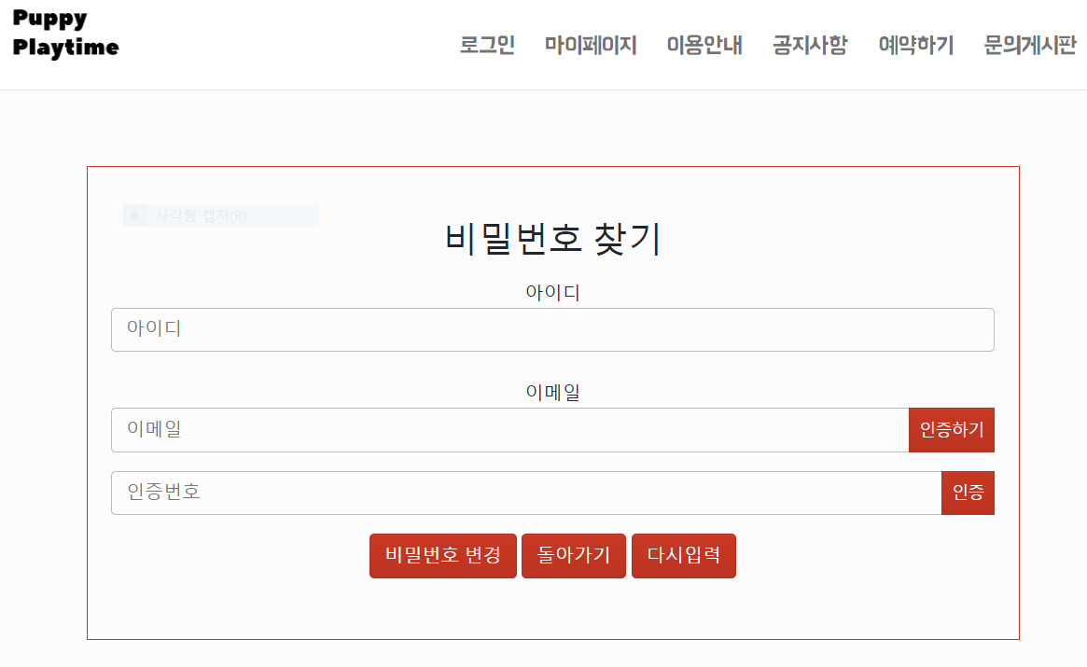
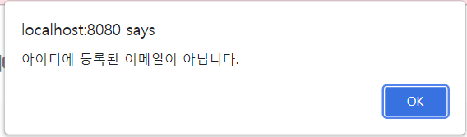
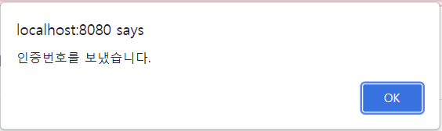
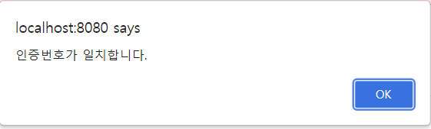
UI 및 기능 - 사용자
01
02
03
04
05
06
07
08
로그인 페이지 – 비밀번호 찾기
모든 입력은 필수 입력이며, 정규식을 사용해 아이디와 이메일을 체크합니다.
이메일 인증을 하고 해당 이메일로 발송이 완료되면 Alert창으로 완료 메시지를 알려줍니다.
인증번호를 입력한 후 인증번호가 일치하면 Alert창으로 완료 메시지를 알려줍니다.
아이디와 이메일을 DB에 저장된 값과 일치하면 비밀번호 수정 팝업창으로 이동합니다.
돌아가기를 통해 ‘로그인 페이지’로 이동합니다.
다시입력을 통해 이메일을 초기화 하여 입력합니다.

Slide 60
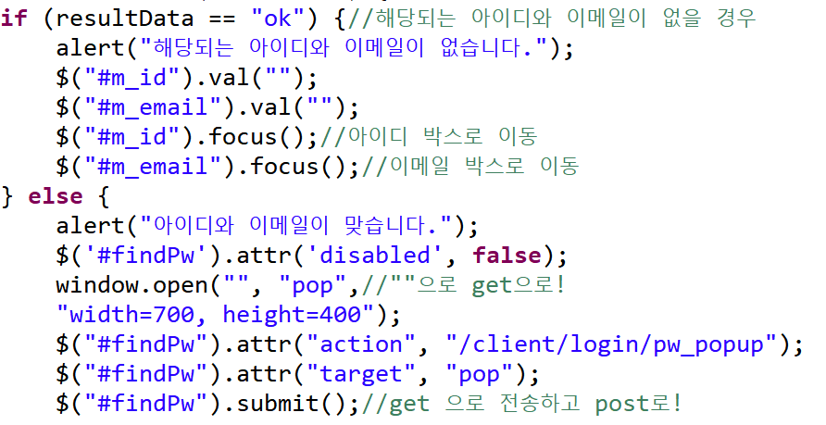
UI 및 기능 - 사용자
01
02
03
04
05
06
07
08
로그인 페이지 – 비밀번호 찾기
아이디와 이메일로 DB에 저장 되어있는 회원을 검색하여 아이디, 이메일이 일치하지 않을 시 다시 입력하게끔 박스로 이동합니다.
아이디와 이메일로 DB에 저장 되어있는 회원을 검색하여 아이디, 이메일이 일치하는 지 판단 후 비밀번호 변경 팝업창을 띄운다.

Slide 61
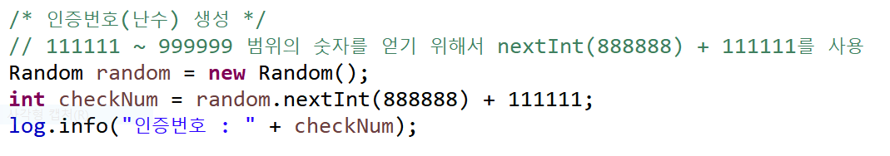
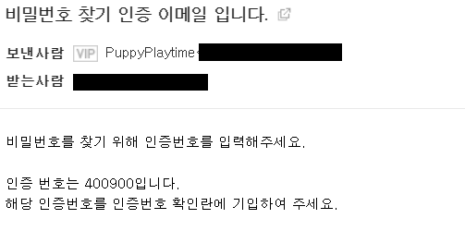
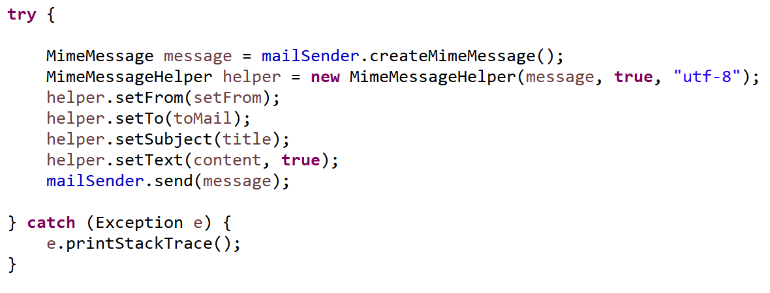
UI 및 기능 - 사용자
01
02
03
04
05
06
07
08
로그인 페이지 – 이메일 랜덤 번호 메일 발송 소스
인증하기 버튼을 누른다.
누르면 Controller에서 이메일 랜덤 값을 넘긴다.
Controller에서 try로 보내지며 이메일로 난수를 보낸다.

Slide 62
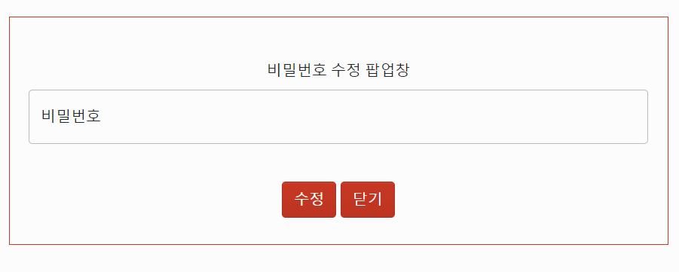
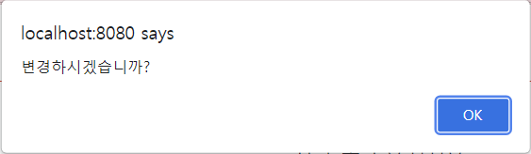
UI 및 기능 - 사용자
01
02
03
04
05
06
07
08
로그인 페이지 – 비밀번호 수정 팝업 창
비밀번호는 정규식 방식으로 입력입니다.
입력한 비밀번호를 암호화하여 DB에 등록 처리를 합니다.
수정 버튼을 클릭하면 Alert창으로 완료 메시지를 알려줍니다.
닫기 버튼을 클릭하면 ‘비밀번호 찾기’ 창으로 이동합니다.

Slide 63
회원가입
담당자 : 조민의

Slide 64
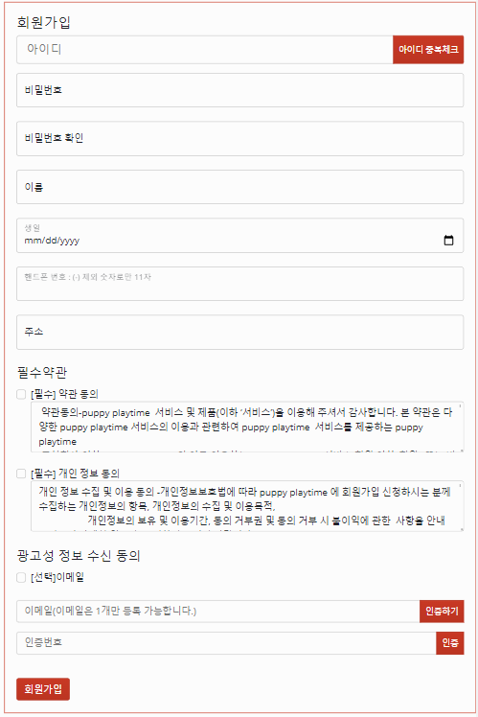
UI 및 기능 - 사용자
01
02
03
04
05
06
07
08
회원가입 페이지
1
2
로그인에서 회원가입 버튼 클릭 시 회원가입 페이지로 이동 합니다.

Slide 65
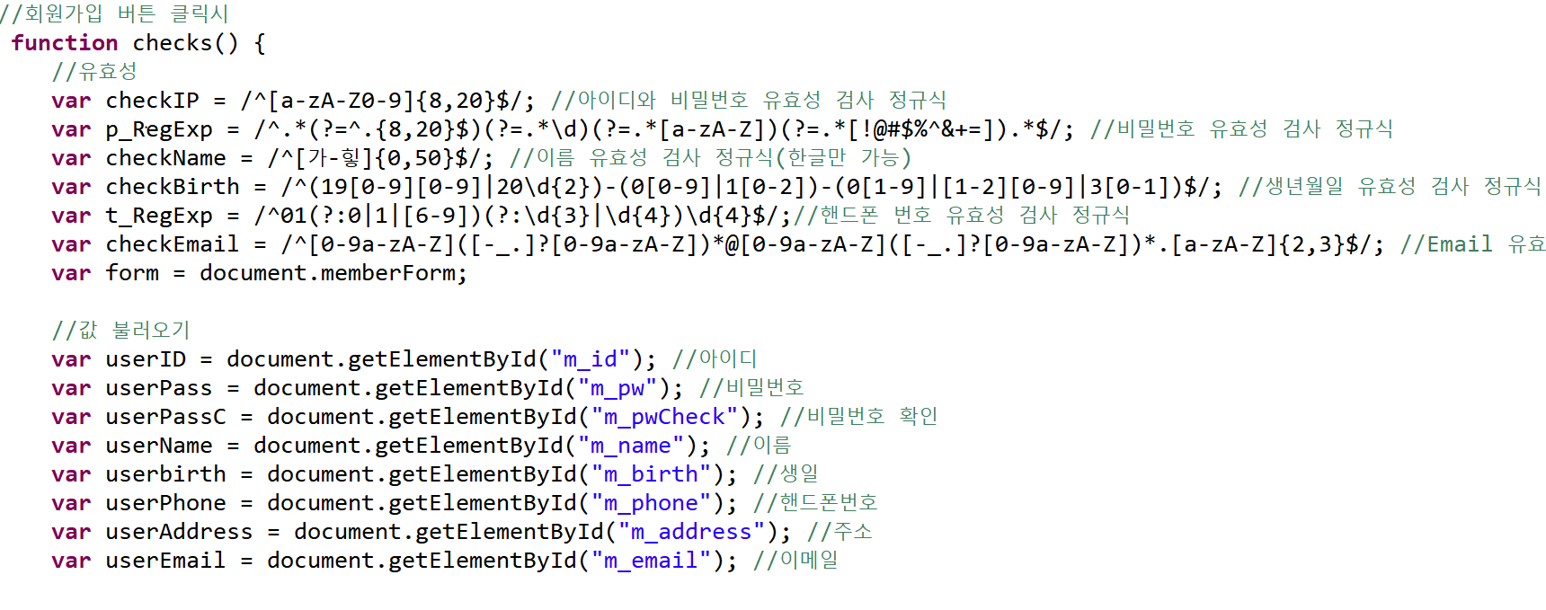
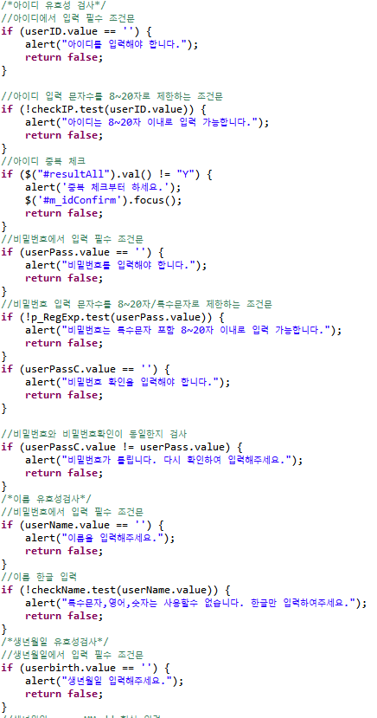
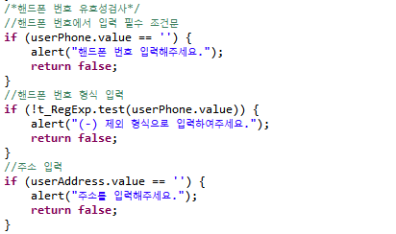
UI 및 기능 - 사용자
01
02
03
04
05
06
07
08
회원가입 페이지
회원가입 유효성 체크

Slide 66
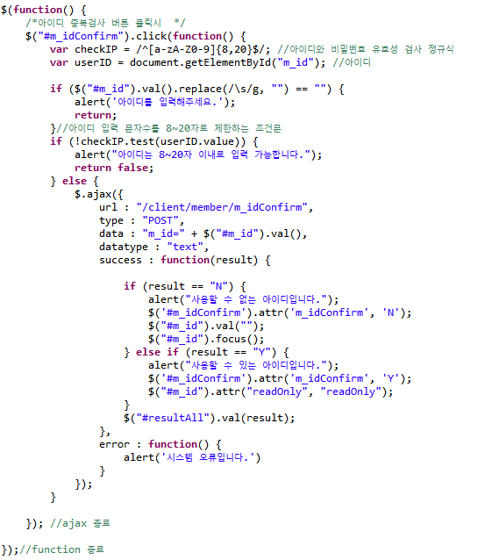
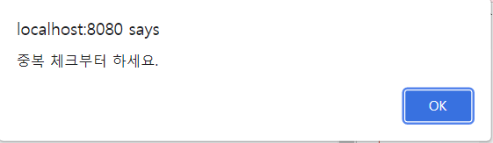
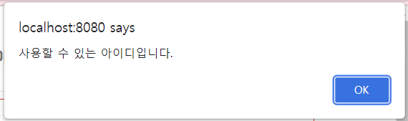
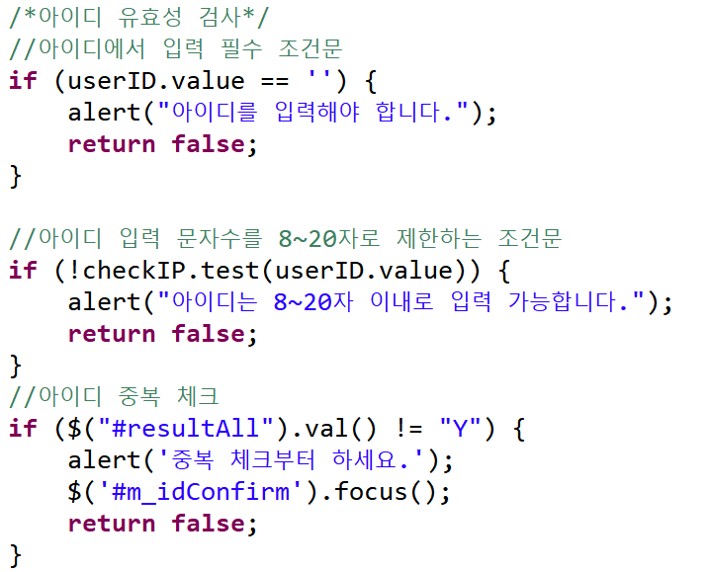
UI 및 기능 - 사용자
01
02
03
04
05
06
07
08
회원가입 페이지
아이디 중복체크 버튼을 누른다.
누르면 ajax로 페이지 넘겨서 Controller에 data를 가져간다.
Controller에서 result 값을 읽어서 memberForm.jsp의 Ajax로 넘어가 Alert 창으로 완료 메시지를 알려줍니다.
아이디 중복체크 버튼을 누르지 않고 회원가입으로 바로 이동하였을 경우
아이디 중복의 유무를 hidden 값, value=“N” 으로 두고, 유효성 검사의 if절에서 중복 검사 유무를 체크합니다.

Slide 67
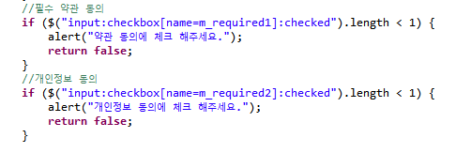
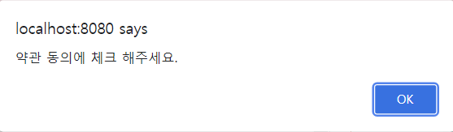
UI 및 기능 - 사용자
01
02
03
04
05
06
07
08
회원가입 페이지
2
1
필수 약관인 약관 동의, 개인 정보 동의에 체크하지 않을 경우 Alert 창으로 나타나지게 됩니다.
필수 약관 값을 value=“Y” 으로 두고, 유효성 검사의 if절에서 검사 유무를 체크합니다.

Slide 68
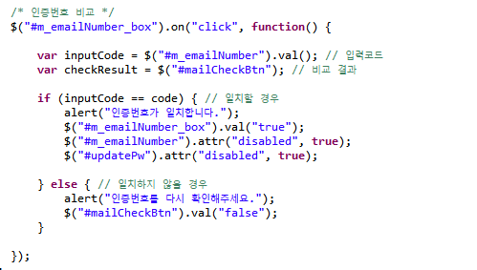
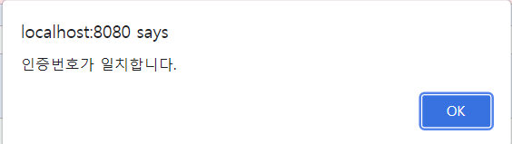
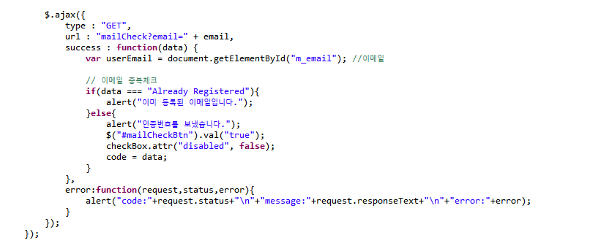
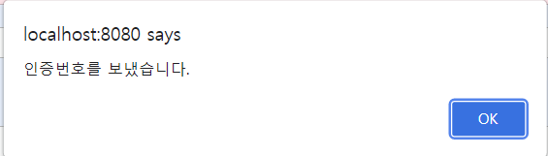
UI 및 기능 - 사용자
01
02
03
04
05
06
07
08
회원가입 페이지
인증번호를 입력 후 인증번호 비교하는 memberForm.jsp에서 인증번호를 비교합니다.
이메일 입력 후 인증하기 버튼을 누른다.
누르면 Controller에서 이메일 랜덤 값을 넘긴다.
Controller에서 try로 보내지며 이메일로 난수를 보낸다.
이메일 중복 체크는 인증하기 버튼 클릭 후에 인증번호를 입력하게 됩니다.

Slide 69
마이페이지
담당자 : 최성호

Slide 70
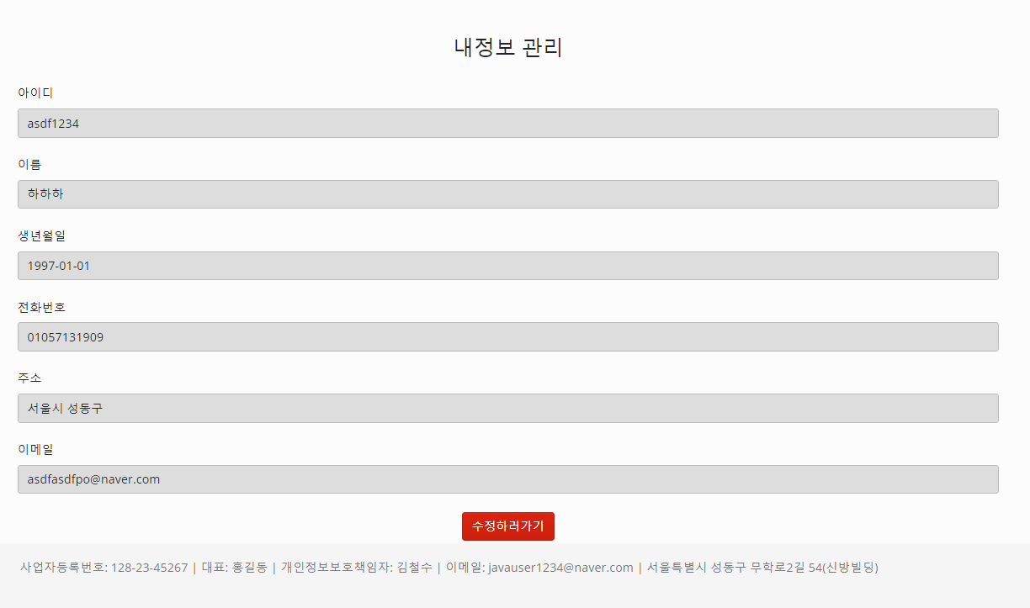
UI 및 기능-사용자
01
02
03
04
05
06
07
08
1.수정하러가기 클릭 시 내정보수정 페이지로 이동된다.
*내정보 관리 페이지에서는 회원가입시 입력한 정보 확인만 가능하다
마이페이지 - 내정보 관리
1

Slide 71



UI 및 기능-사용자
01
02
03
04
05
06
07
08
1.아이디를 제외한 정보 모두 수정 가능, 아이디는 비활성화
2.이메일 입력후 인증하기 클릭 시 이메일로 인증번호 발송
3.이메일로 발송된 인증번호 작성시 완료
4.수정반영하기 클릭
-이메일 인증완료 : 수정정보 저장후 내정보 관리페이지로 이동
-이메일 미인증 : Alert창
*비밀번호, 이름, 생일, 핸드폰번호, 이메일에 정규식 적용
마이페이지 - 내정보 수정
1
정규식

Slide 72


UI 및 기능-사용자
01
02
03
04
05
06
07
08
마이페이지 - 유효성검사
인증번호 확인
이메일 전송 소스

Slide 73





UI 및 기능-사용자
01
02
03
04
05
06
07
08
1.이메일 입력 후 인증하기 클릭시 입력한 이메일로 인증번호 발송
2.입력한 인증번호가 발송한 인증번호와 다를 경우 Alert창
3.입력한 인증번호가 발송한 인증번호와 같을 경우 Alert창
4. 이메일 미인증시 인증번호 Alert창이 나온다.따라서 내정보 수정시 반드시 이메일 인증을 해야 수정반영이 가능하다.
5.수정반영하기 클릭 시 입력된 정보대로 수정 된후 내정보 관리 페이지로 이동된다.
마이페이지 - 내정보 수정
1
5
2
3
4

Slide 74
UI 및 기능-사용자
01
02
03
04
05
06
07
08
마이페이지 - 이메일 전송 및 인증확인 소스
인증번호 확인
이메일 전송 소스

Slide 75


UI 및 기능-사용자
01
02
03
04
05
06
07
08
1.사용자가 애견호텔을 예약하면 예약관리에 승인대기중이 표시 된다.
2.관리자가 예약을 승인하면 ‘승인대기중’ 에서 ‘예약완료’ 가 표시된다.
3.관리자가 예약을 거절하면 ‘승인대기중’ 에서 ‘승인취소’ 가 표시된다.
4.상세보기 클릭시 예약정보 상세보기 페이지로 이동된다.
마이페이지 - 예약 관리
3
4
2
조건문 활용하여 예약진행, 승인진행 단계를 한 곳에 표현
1

Slide 76


UI 및 기능-사용자
01
02
03
04
05
06
07
08
마이페이지 - 페이징처리 소스 및 SQL문
예약정보와 룸정보를 불러오기 위해 예약 테이블과 룸정보 테이블을 JOIN했고, 서브쿼리로 페이징처리 구현

Slide 77



UI 및 기능-사용자
01
02
03
04
05
06
07
08
1.목록클릭 시 예약관리 페이지로 이동한다.
2.예약취소 클릭 시 예약취소가 완료되었다는 Alert창이 뜨고 예약관리 페이지로 이동한다.
3.예약취소 클릭 시 진행상태를 예약취소 상태로 변경한다.
마이페이지 - 예약 관리
3
2
1

Slide 78


UI 및 기능-사용자
01
02
03
04
05
06
07
08
1.등록클릭 시 마이펫 등록페이지로 이동한다.
2.상세보기 클릭 시 펫정보 상세보기 페이지로 이동한다.
3.칸 넓어짐을 막기위해 글자수 표시제한을 두어 ‘....’으로 표시되게 한다.
마이페이지 - 마이펫 정보
1
2
3

Slide 79


UI 및 기능-사용자
01
02
03
04
05
06
07
08
1.등록하기클릭 시 마이펫 정보페이지로 이동한다.
2.취소 클릭 시 마이펫 정보 페이지로 이동한다.
*이름, 견종, 성별, 체중 미입력시 Alert창 입력필요 메시지
*데이터베이스 데이터크기 오류를 막기위해 이름, 견종, 특이사항에 길이 길이제한을 두었다.
마이페이지 - 마이펫 등록
1
2

Slide 80


UI 및 기능-사용자
01
02
03
04
05
06
07
08
1.편집 클릭 시 펫정보 수정하기페이지로 이동한다.
2.삭제 클릭 시 펫정보 삭제 후 마이펫 정보 페이지로 이동한다.
3.목록 클릭 시 마이펫 정보 페이지로 이동한다.
* 펫정보 상세보기 페이지에서는 펫등록할때 입력한 정보 확인만 가능하다.
마이페이지 - 펫정보 상세보기
2
1
3

Slide 81


UI 및 기능-사용자
01
02
03
04
05
06
07
08
1.수정 클릭 시 입력내용 저장한 후 마이펫 정보 페이지로 이동한다.
2.취소 클릭 시 마이펫 정보 페이지로 이동한다.
*이름, 견종, 성별, 체중 미입력시 Alert창 입력필요 메시지
*데이터베이스 데이터크기 오류를 막기위해 이름, 견종, 특이사항에 길이제한을 두었다.
마이페이지 - 펫정보 수정하기
1
2

Slide 82

UI 및 기능-사용자
01
02
03
04
05
06
07
08
마이페이지 - 파일업로드 소스

Slide 83
예약 페이지
담당자 : 김주영

Slide 84

UI 및 기능-사용자
01
02
03
04
05
06
07
08
예약날짜

Slide 85

UI 및 기능-사용자
01
02
03
04
05
06
07
08
예약날짜
1
1. 한달 전 날짜는 나오지 않는다.
2. 지나간 날짜는 흐려지고 클릭이 되지 않는다.
3. 일반적인 날짜들은 클릭할 수 있다.
2
3

Slide 86

UI 및 기능-사용자
01
02
03
04
05
06
07
08
예약날짜
1
1. 다음달을 누르게 되면 다음달 날짜도 선택가능
2. 날짜를 두번 클릭하면 날짜 선택이 완료된다. 이 때 또 다른 날짜를 클릭하면 재설정 가능.
3. 날짜가 모두 선택된 후 예약하러가기 버튼이 활성화된다.
2
3

Slide 87


UI 및 기능-사용자
01
02
03
04
05
06
07
08
마이펫
선택
해당 사용자가 등록한 펫이 없는 경우 해당 화면이 출력된다.

Slide 88


UI 및 기능-사용자
01
02
03
04
05
06
07
08
마이펫
선택
다른 펫을 클릭하면 다른 펫 정보로 바뀐다.

Slide 89



UI 및 기능-사용자
01
02
03
04
05
06
07
08
마이펫
선택
소스
1
1. change는 태그 내용이 변경될 때 실행되는 함수이다.
2. 선택한 펫 정보를Controller를 통해 받는다. @ResponseBody이므로 페이지변경이 없다.
3. Controller에서 응답받은 펫 정보로 JSP를 바꾼다.
3
2

Slide 90

UI 및 기능-사용자
01
02
03
04
05
06
07
08
룸 선택
카드 형태로 룸리스트 출력
룸 정보 출력

Slide 91

UI 및 기능-사용자
01
02
03
04
05
06
07
08
룸 선택
예약 날짜 정보에 따라 룸리스트를 띄워줌
이미 예약테이블에 해당 방이 있어 날짜가 하나라도 겹치면 리스트에 띄워주지 않음

Slide 92

UI 및 기능-사용자
01
02
03
04
05
06
07
08
룸 선택
예약하기를 누르면 상세예약창으로 이동
페이징 기능을 통해 룸 리스트가 너무 길어지는 것을 피함

Slide 93

UI 및 기능-사용자
01
02
03
04
05
06
07
08
상세 예약

Slide 94
UI 및 기능-사용자
01
02
03
04
05
06
07
08
상세 예약
1
1. 해당 방에 존재하는 부가서비스 목록 출력
2. 선택한 예약날짜, 방에 따라 정보가 결정된다.
3. 숙박할 일 수, 1박당 룸 가격에 곱해져 가격이 정해진다.
2
3

Slide 95

UI 및 기능-사용자
01
02
03
04
05
06
07
08
상세 예약
1
1. 부가서비스를 클릭하는 순간 가격이 변경된다.
2. 부가서비스 종류에 따라 가격 변동폭이 달라진다. 체크해제를 하면 가격이 내려간다.
2

Slide 96

UI 및 기능-사용자
01
02
03
04
05
06
07
08
상세 예약
1. 부가서비스 Input 들은 체크박스이므로 ‘input[type=checkbox]’ 로 모두 지정이 가능하다.
2. 지정된 Checkbox가 클릭시 함수 실행된다.
1
2

Slide 97

UI 및 기능-사용자
01
02
03
04
05
06
07
08
상세 예약
모든 정보가 입력되고 예약하기 버튼을 누르면 예약 완료된다.

Slide 98
공지사항
담당자 : 김주현

Slide 99


UI 및 기능-사용자
01
02
03
04
05
06
07
08
공지사항 페이지 - 공지사항 리스트
1
2
1. 최신 등록일 순으로 정렬된다
2. 제목을 클릭하면 해당 게시물 상세페이지로 이동한다
3. 게시물 수가 10개 이상이면 이전 게시물들이 페이지 2로 넘어간다
(페이지의 개수가 10이 넘어가면
이전, 다음으로 이동하는 페이징 버튼이생긴다)
3

Slide 100

UI 및 기능-사용자
01
02
03
04
05
06
07
08
공지사항 페이지 - 공지사항 상세페이지
1. 목록 버튼을 누르면 공지사항 리스트로 이동한다
1

Slide 101
이용안내
담당자 : 김주현

Slide 102

UI 및 기능-사용자
01
02
03
04
05
06
07
08
이용안내 페이지 - 룸 소개
1. 룸 소개 페이지에 있을때 해당 페이지 텍스트가 검정색으로 바뀐다
2. 룸 사진을 클릭하면 해당 룸 상세페이지로 이동한다
1
2

Slide 103

UI 및 기능-사용자
01
02
03
04
05
06
07
08
이용안내 페이지 - 룸 소개

Slide 104

UI 및 기능-사용자
01
02
03
04
05
06
07
08
이용안내 페이지 - 룸 상세페이지
1. 목록 버튼 클릭시 룸리스트 페이지로 이동한다
1

Slide 105


UI 및 기능-사용자
01
02
03
04
05
06
07
08
이용안내 페이지 - 이용안내
1
1. 이용안내 페이지에 있을때 해당 페이지 텍스트가 검정색으로 바뀐다

Slide 106
문의게시판
담당자 : 허성경

Slide 107

UI 및 기능-사용자
01
02
03
04
05
06
07
08
사용자 문의게시판 - 리스트
UI 및 기능 - 사용자
3
1. 제목 클릭시 문의 글 상세페이지로 이동
2. 문의하기 버튼 클릭시 글쓰기 페이지로 이동
3. 문의게시판 리스트 목록은 자신이 올린 문의 글만 보인다.
1
2

Slide 108


UI 및 기능-사용자
01
02
03
04
05
06
07
08
사용자 문의게시판 - 리스트 소스
UI 및 기능 - 사용자
1. Controller에서 DAO session을 받아올때, 로그인한 아이디의 문의 글만 호출시킨다.
1

Slide 109

UI 및 기능-사용자
01
02
03
04
05
06
07
08
사용자 문의게시판 - 글쓰기
UI 및 기능 - 사용자
1. 문의 글은 회원가입을 한 사람만 작성할수 있으며 작성자 아이디는 로그인한 아이디를 가져온다.
2. 저장 버튼 클릭시 문의 글이 등록된다.
3. 목록 버튼 클릭시 리스트 페이지를 불러온다.
1
2
3

Slide 110

UI 및 기능-사용자
01
02
03
04
05
06
07
08
사용자 문의게시판 - 상세보기
UI 및 기능 - 사용자
1. 목록 버튼 클릭시 리스트 페이지를 불러온다.
1

Slide 111
관리자 메인 페이지
담당자 박찬영

Slide 112


UI 및 기능 - 관리자
01
02
03
04
05
06
07
08
관리자 메인 페이지
로고 이미지 클릭 시 메인 페이지로 이동
상단 메뉴 클릭 시 각 메뉴별 첫 번째 서브 메뉴 페이지로 이동
로그아웃 클릭 시 로그아웃 처리 후 관리자 로그인 페이지로 이동
회사의 간략한 정보를 footer로 넣음
메인페이지는 실제 예약날짜가 당일인 예약리스트와 금일 회원가입자 수를 보여준다.
1
2
3
5
4

Slide 113


UI 및 기능 - 관리자
01
02
03
04
05
06
07
08
관리자 메인 페이지
실제 예약날짜가 오늘인 예약리스트를 예약번호기준으로 내림차순으로 보여준다.
회원가입일이 오늘인 회원 수를 보여준다.
예약번호를 누르면 예약 상세정보를 확인 할 수 있다.
관리자 계정으로 로그인하지 않았을 경우에 접근하면 로그인 페이지로 이동
1
3
2

Slide 114


UI 및 기능 - 관리자
01
02
03
04
05
06
07
08
관리자 메인 페이지 - 소스
당일예약 리스트,회원가입 저장
예약 객체 리스트를 필드로 갖는 ReservationVO 및 세션체크를 위한 Model,HttpServletRequest,HttpServletResoponse 를 메서드에서 받는다.
예약 서비스를 통해 리스트를 받아와 리스트에 저장한다.
저장한 리스트를 jsp에서 사용하기 위해 오브젝트로 만들어준다.
저장한 오브젝트를 사용하여 화면에 리스트를 보여준다.
1
2
3
4

Slide 115
통계
담당자 박찬영, 김주영

Slide 116



UI 및 기능 - 관리자
01
02
03
04
05
06
07
08
통계 페이지
월별 가입자 통계 메뉴를 누르면 월별 회원가입 통계 그래프를 날짜기준 내림차순으로 보여준다.
월별 예약 통계 메뉴를 누르면 월별 예약 통계 그래프를 날짜기준 내림차순으로 보여준다.
월별 매출 통계 메뉴를 누르면 월별 매출 통계 그래프를 날짜기준 내림차순으로 보여준다.
1
2
3

Slide 117


UI 및 기능 - 관리자
01
02
03
04
05
06
07
08
통계 페이지
List<Map> 형태로 {{joinDate : 2022-01, joinCount : 3}, {joinDate : 2021-12, joinCount : 2}}
이런 형태로 저장되게 된다.

Slide 118


UI 및 기능 - 관리자
01
02
03
04
05
06
07
08
통계 페이지
{{joinDate : 2022-01, joinCount : 3},
{joinDate : 2021-12, joinCount : 2}}
joinDate = “2022-01”; joinCount = 3;
joinDate = “2022-12”; joinCount = 2;
dataset.addvalue(joinCount, “해당월”, joinDate)

Slide 119


UI 및 기능 - 관리자
01
02
03
04
05
06
07
08
통계 페이지 - 소스
통계 그래프 이미지 저장기능
세션사용과 체크할 아이디 변수를 선언
세션을 체크하기 위해 세션 체크 메서드에서 필요한 값을 받고 세션체크 메서드를 사용하여 세션을 체크한다.
통계서비스에서 값을 받아와 리스트에 저장하고 차트메이커 메서드를 사용하여 차트를 만든다.
저장한 이미지 경로를 읽어 페이지에서 보여준다.
1
2
3
4

Slide 120

UI 및 기능 - 관리자
01
02
03
04
05
06
07
08
통계 페이지 - 소스
통계 페이지 세션 체크
세션을 체크하여 유저 아이디가 없거나 admin이 아니면 로그인 페이지로 이동한다
모든 관리자 페이지 컨트롤러에는 동일한 세션체크가 존재한다.
1

Slide 121
애견공간 관리
담당자 박찬영

Slide 122

UI 및 기능 - 관리자
01
02
03
04
05
06
07
08
애견공간 관리 페이지
상태가 활성화 되어있는 룸을 케이지 번호 기준 오름차순으로 리스트를 보여준다.
페이지를 구현하여 한 페이지에 10개씩 리스트를 보여준다
케이지 번호를 누르면 해당 케이지의 상세정보 확인 및 비활성화가 가능하다.
케이지 등록을 누르면 케이지를 등록 할 수 있다.
1
3
4
2

Slide 123

UI 및 기능 - 관리자
01
02
03
04
05
06
07
08
애견공간 관리 페이지
케이지 종류는 소형, 중형, 대형 옵션 중 선택한다. (기본 값 : 소형).
케이지 유형은 NOMAL, VIP 옵션 중 선택한다. (기본 값 : NOMAL)
가격은 숫자로 입력 받는다.
케이지 설명은 텍스트로 입력받는다.
케이지 사진은 이미지 파일만 첨부할 수 있다(최대 5MB까지)
부가서비스는 부가서비스 리스트를 불러와 체크메뉴로 보여주고 체크하면 해당 부가서비스가 등록되는 케이지 번호로 추가된다.
등록을 누를 시 부가서비스를 제외한 모든 내용이 입력되어야만 등록할 수 있다.
취소버튼을 누르면 룸 리스트로 돌아간다.
케이지 번호는 시퀀스로 자동 입력된다.
룸은 50개 까지만 등록된다.
1
2
3
4
5
6
7
8

Slide 124

UI 및 기능 - 관리자
01
02
03
04
05
06
07
08
애견공간 관리 페이지
케이지 상세 페이지는 케이지 번호에 해당하는 케이지 정보를 보여준다.
비활성을 누르면 확인하는 창이 나오고 확인을 누르면 케이지 상태가 비활성화 된다.
취소를 누르면 룸 리스트로 돌아간다.
1
2
3

Slide 125


UI 및 기능 - 관리자
01
02
03
04
05
06
07
08
애견공간 관리 페이지- 소스
룸 리스트 저장
케이지룸 서비스를 사용하여 룸 리스트를 가지고 있는 오브젝트를 생성
페이지네이션을 사용하여 페이지 정보를 가진 모델을 생성
오브젝트를 사용하여 화면에 룸 리스트를 보여준다.
생성한 모델을 이용하여 페이지네이션을 적용한다.
1
2
3
4

Slide 126



UI 및 기능 - 관리자
01
02
03
04
05
06
07
08
애견공간 관리 페이지- 소스
룸 추가
케이지룸 정보를 양식에 맞게 입력 받는다.
유효성 검사를 통하여 정확한 값을 입력 받는다.(룸 사진은 이미지파일만 등록 가능하고 파일 이름이 20자 이내야 하고 파일 사이즈는 5MB까지 업로드 가능하다.)
입력 받은 값을 서비스로 넘겨서 처리한다.
1
2
3

Slide 127


UI 및 기능 - 관리자
01
02
03
04
05
06
07
08
애견공간 관리 페이지- 소스
룸 추가
파일 업로드 유틸 클래스의 파일 업로드 메서드를 사용하여 입력 받는 이미지 파일을 업로드 한다.
Jsp에서 넘겨받은 정보를 케이지 룸 서비스로 처리하여 값을 저장한다.(부가서비스는 부가서비스서비스로 케이지번호를 넘겨 값을 저장한다.)
파일 업로드 메서드에서 받는 파일 이미지 이름에 임의의 수를 더한 이름으로 파일을 저장한다.
1
2
3

Slide 128



UI 및 기능 - 관리자
01
02
03
04
05
06
07
08
애견공간 관리 페이지- 소스
룸 상세정보 및 비활성화
룸 리스트에서 번호를 클릭하면 해당 번호의 값을 서비스로 넘긴다.
받은 번호를 서비스를 이용하여 룸 상세정보를 받아 리스트에 저장하고 해당 리스트를 가진 오브젝트를 만든다.
만든 오브젝트를 활용하여 상세정보를 보여준다.
1
2
3

Slide 129


UI 및 기능 - 관리자
01
02
03
04
05
06
07
08
애견공간 관리 페이지- 소스
룸 상세정보 및 비활성화
비활성화 버튼을 누르면 해당 맵핑명을 가진 컨트롤러를 실행.
해당 케이지 번호를 넘겨서 케이지 룸 서비스를 통하여 케이지 상태를 비활성화로 변경한다.
1
2

Slide 130
애견공간 관리 페이지
담당자 박찬영

Slide 131
UI 및 기능 - 관리자
01
02
03
04
05
06
07
08
애견공간 관리 페이지
상태가 활성화 되어있는 룸을 케이지 번호 기준 오름차순으로 리스트를 보여준다.
페이지를 구현하여 한 페이지에 10개씩 리스트를 보여준다
케이지 번호를 누르면 해당 케이지의 상세정보 확인 및 비활성화가 가능하다.
케이지 등록을 누르면 케이지를 등록 할 수 있다.
1
3
4
2

Slide 132
UI 및 기능 - 관리자
01
02
03
04
05
06
07
08
애견공간 관리 페이지
케이지 종류는 소형, 중형, 대형 옵션 중 선택한다. (기본 값 : 소형).
케이지 유형은 NOMAL, VIP 옵션 중 선택한다. (기본 값 : NOMAL)
가격은 숫자로 입력 받는다.
케이지 설명은 텍스트로 입력받는다.
케이지 사진은 이미지 파일만 첨부할 수 있다(최대 5MB까지)
부가서비스는 부가서비스 리스트를 불러와 체크메뉴로 보여주고 체크하면 해당 부가서비스가 등록되는 케이지 번호로 추가된다.
등록을 누를 시 부가서비스를 제외한 모든 내용이 입력되어야만 등록할 수 있다.
취소버튼을 누르면 룸 리스트로 돌아간다.
케이지 번호는 시퀀스로 자동 입력된다.
룸은 50개 까지만 등록된다.
1
2
3
4
5
6
7
8

Slide 133
UI 및 기능 - 관리자
01
02
03
04
05
06
07
08
애견공간 관리 페이지
케이지 상세 페이지는 케이지 번호에 해당하는 케이지 정보를 보여준다.
비활성을 누르면 확인하는 창이 나오고 확인을 누르면 케이지 상태가 비활성화 된다.
취소를 누르면 룸 리스트로 돌아간다.
1
2
3

Slide 134
UI 및 기능 - 관리자
01
02
03
04
05
06
07
08
애견공간 관리 페이지- 소스
룸 리스트 저장
케이지룸 서비스를 사용하여 룸 리스트를 가지고 있는 오브젝트를 생성
페이지네이션을 사용하여 페이지 정보를 가진 모델을 생성
오브젝트를 사용하여 화면에 룸 리스트를 보여준다.
생성한 모델을 이용하여 페이지네이션을 적용한다.
1
2
3
4

Slide 135
UI 및 기능 - 관리자
01
02
03
04
05
06
07
08
애견공간 관리 페이지- 소스
룸 추가
케이지룸 정보를 양식에 맞게 입력 받는다.
유효성 검사를 통하여 정확한 값을 입력 받는다.(룸 사진은 이미지파일만 등록 가능하고 파일 이름이 20자 이내야 하고 파일 사이즈는 5MB까지 업로드 가능하다.)
입력 받은 값을 서비스로 넘겨서 처리한다.
1
2
3

Slide 136
UI 및 기능 - 관리자
01
02
03
04
05
06
07
08
애견공간 관리 페이지- 소스
룸 추가
파일 업로드 유틸 클래스의 파일 업로드 메서드를 사용하여 입력 받는 이미지 파일을 업로드 한다.
Jsp에서 넘겨받은 정보를 케이지 룸 서비스로 처리하여 값을 저장한다.(부가서비스는 부가서비스서비스로 케이지번호를 넘겨 값을 저장한다.)
파일 업로드 메서드에서 받는 파일 이미지 이름에 임의의 수를 더한 이름으로 파일을 저장한다.
1
2
3

Slide 137

UI 및 기능 - 관리자
01
02
03
04
05
06
07
08
애견공간 관리 페이지- 소스
룸 사진 업로드 구현
파일 업로드 기능을 pom.xml에서 다운로드.
인코딩 타입을 UTF-8, 파일 최대 용량을 5MB로 제한한다.
1
2

Slide 138
UI 및 기능 - 관리자
01
02
03
04
05
06
07
08
애견공간 관리 페이지- 소스
룸 상세정보
룸 리스트에서 번호를 클릭하면 해당 번호의 값을 서비스로 넘긴다.
받은 번호를 서비스를 이용하여 룸 상세정보를 받아 리스트에 저장하고 해당 리스트를 가진 오브젝트를 만든다.
만든 오브젝트를 활용하여 상세정보를 보여준다.
1
2
3

Slide 139
UI 및 기능 - 관리자
01
02
03
04
05
06
07
08
애견공간 관리 페이지- 소스
룸 비활성화
비활성화 버튼을 누르면 해당 맵핑명을 가진 컨트롤러를 실행.
해당 케이지 번호를 넘겨서 케이지 룸 서비스를 통하여 케이지 상태를 비활성화로 변경한다.
1
2

Slide 140
부가서비스 관리 페이지
담당자 박찬영

Slide 141

UI 및 기능 - 관리자
01
02
03
04
05
06
07
08
부가서비스 관리 페이지
룸에 소속되지 않는 부가서비스를 부가서비스 번호 기준 오름차순으로 리스트를 보여준다.
부가서비스 번호를 누르면 해당 부가서비스의 상세정보 확인 및 비활성화가 가능하다.
부가서비스 등록을 누르면 부가서비스를 정보를 입력할 수 있는 페이지로 이동한다.
1
2
3

Slide 142


UI 및 기능 - 관리자
01
02
03
04
05
06
07
08
부가서비스 관리 페이지
해당 부가서비스 번호의 상세정보를 보여준다.
비활성 버튼을 누르면 확인하는 메시지를 보여주고 확인을 누르면 부가서비스 상태가 비활성으로 변경된다.
취소를 누르면 이전페이지로 이동한다.
1
2
3

Slide 143

UI 및 기능 - 관리자
01
02
03
04
05
06
07
08
부가서비스 관리 페이지
서비스 명을 8자 이하로 입력 받는다.
가격을 숫자로 입력 받는다.
서비스 설명을 텍스트로 입력 받는다.
등록 버튼을 누르면 유효성검사를 통해 알맞은 값이 입력되어있는지 체크하고 등록이 진행된다.
취소버튼을 누르면 이전 화면으로 이동
1
2
3
4
5

Slide 144


UI 및 기능 - 관리자
01
02
03
04
05
06
07
08
부가서비스 관리 페이지- 소스
부가서비스 리스트 저장
룸 서비스를 이용하여 룸 리스트를 리스트에 저장한다.
Jsp에서 리스트를 사용하기 위해 오브젝트로 생성해준다.
등록버튼을 누를 때 리스트 개수를 체크하여 4개 미만이면 등록이 가능하다.
1
2
3

Slide 145


UI 및 기능 - 관리자
01
02
03
04
05
06
07
08
부가서비스 관리 페이지- 소스
부가서비스 상세정보
서비스 번호를 받아 부가서비스 서비스의 부가서비스 상세에 값을 넘겨 상세정보를 받아 ExtraServiceVO에 저장한다.
저장한 상세정보를 jsp에서 사용하기 위해서 오브젝트를 생성한다.
부가서비스 번호를 누를 때 해당 번호를 저장하고 action에 적힌 매핑명을 가진 클래스 메서드를 실행한다.
1
2
3

Slide 146


UI 및 기능 - 관리자
01
02
03
04
05
06
07
08
부가서비스 관리 페이지- 소스
부가서비스 추가
부가서비스 서비스를 이용하여 페이지에서 입력 받은 정보를 넘겨서 등록을 진행하고 결과를 1 혹은 0으로 반환 받는다.
입력하는 값은 유효성 검사를 통과해야만 등록을 진행할 수 있다.
1
2

Slide 147

UI 및 기능 - 관리자
01
02
03
04
05
06
07
08
부가서비스 관리 페이지- 소스
부가서비스 비활성화
해당 서비스 정보를 받아 부가서비스 서비스의 부가서비스 비활성화에 서비스 정보를 넘겨 비활성화를 진행하고 결과값을 1또는0으로 반환받는다.
1

Slide 148
예약 관리 페이지
담당자 박찬영

Slide 149

UI 및 기능 - 관리자
01
02
03
04
05
06
07
08
예약 관리 페이지
새로운 예약리스트 메뉴를 누르면 새로운 예약리스트를 보여준다.
새로운 예약 리스트는 승인여부가 대기중(W)인 예약리스트를 예약번호 내림차순으로 보여준다.
예약번호를 누르면 해당 예약의 상세정보 확인 및 승인여부를 결정할 수 있다.
1
2
3

Slide 150

UI 및 기능 - 관리자
01
02
03
04
05
06
07
08
예약 관리 페이지
승인된 예약리스트 메뉴를 누르면 승인된 예약리스트를 보여준다.
승인된 예약 리스트는 승인여부가 승인(Y) 또는 거부(N)인 예약리스트를 예약번호 내림차순으로 보여준다.
예약번호를 누르면 해당 예약의 상세정보 확인 및 승인취소를 결정할 수 있다.
1
2
3

Slide 151

UI 및 기능 - 관리자
01
02
03
04
05
06
07
08
예약 관리 페이지
승인버튼을 누르면 예약 승인여부가 승인(Y)로 변경된다.
거부버튼을 누르면 예약 승인여부가 거부(N)로 변경되고 거부사유를 메일로 보낼 수 있는 메일 전송 페이지로 이동한다.
취소버튼을 누르면 이전 페이지로 이동한다.
1
2
3

Slide 152

UI 및 기능 - 관리자
01
02
03
04
05
06
07
08
예약 관리 페이지
예약취소 버튼을 누르면 승인상태가 승인(Y)인 경우는 거부(N)로 변경되고 거부사유를 메일로 보낼 수 있는 메일 전송 페이지로 이동한다. 이미 거부(N)상태이면 이미 거부된 예약입니다 라는 메시지를 보여주고 이전 페이지로 이동한다.
취소버튼을 누르면 이전 페이지로 이동한다.
1
2

Slide 153

UI 및 기능 - 관리자
01
02
03
04
05
06
07
08
예약 관리 페이지
메일 제목을 작성한다.
받는 사람의 이메일을 이메일 형식에 맞게 작성한다.
취소사유를 작성한다.
위 내용이 모두 작성되어야만 전송이 가능하다.
1
2
3
4

Slide 154



UI 및 기능 - 관리자
01
02
03
04
05
06
07
08
예약 관리 페이지- 소스
메일 전송 구현
메일을 구현하기 위해 pom.xml에 mail을 다운로드
javaMailSenderImpl을 사용하기 위해 pom.xml에 spring-context-surpport 다운로드
root-context 에 mail 보낼 메이서버 호스트, 포트번호 이메일, 비밀번호를 설정.
root-context에 보안연결을 위한 SSL설정을 해준다.
3
4
1
2

Slide 155


UI 및 기능 - 관리자
01
02
03
04
05
06
07
08
예약 관리 페이지- 소스
메일 전송 구현
보내는 메일의 제목, 내용 ,이메일을 설정한다.(보내는 사람 이메일은 고정이다.)
설정한 값으로 메일을 전송한다.
Jsp에서 입력 받은 값을 유효성검사를 통해 체크한다
1
2
3

Slide 156


UI 및 기능 - 관리자
01
02
03
04
05
06
07
08
예약 관리 페이지- 소스
예약 리스트 저장
예약서비스를 사용하여 새로운 예약리스트를 List에 저장하고 jsp에서 사용하기 위해서 List값을 가진 newReservationList 오브젝트를 생성한다.
예약서비스를 사용하여 승인된 예약리스트를 List에 저장하고 jsp에서 사용하기 위해서 List값을 가진 reservationList 오브젝트를 생성한다.
1
2

Slide 157

UI 및 기능 - 관리자
01
02
03
04
05
06
07
08
예약 관리 페이지- 소스
예약 상세정보
예약서비스를 이용하여 jsp에서 받은 예약번호를 보내서 해당하는 예약 정보를 불러온다.
해당 예약정보에 필요한 정보를 불러오기 위해 가져온 예약정보랑 PK FK로 연결되어있는 필드값을 저장한다.
저장한 필드값을 가지고 해당하는 서비스를 사용하여 예약에 필요한 정보를 가져온다.
가져온 정보를 jsp에서 사용하기 위해서 오브젝트로 생성한다.
예약정보를 불러와 승인상태가 “W”이면 reservationDetail.jsp를 보여주고 아닐경우 reservationCancel.jsp를 보여준다.
1
2
3
4
4
5

Slide 158


UI 및 기능 - 관리자
01
02
03
04
05
06
07
08
예약 관리 페이지- 소스
예약 취소,승인,거부
예약 서비스를 이용하여 예약상태를 jsp에서 받은 값으로 변경 후 결과값을 1또는 0으로 저장
저장된 결과값이 0보다 클 경우 완료 메세지를 저장 아닐경우 실패 메시지를 저장.
저장한 메시지를 오브젝트로 만들어 jsp에서 사용 가능하게 만든다.
예약 서비스를 이용하여 예약상태를 거부로 변경 후 결과값을 1또는 0으로 저장
저장된 결과값이 0보다 클 경우 완료 메세지를 저장 아닐경우 실패 메시지를 저장.
저장한 메시지를 오브젝트로 만들어 jsp에서 사용 가능하게 만든다.
1
2
3
4
5
6

Slide 159
회원 관리 페이지
담당자 박찬영

Slide 160

UI 및 기능 - 관리자
01
02
03
04
05
06
07
08
회원 관리 페이지
회원 상태가 active인 회원의 리스트를 보여준다.
아이디를 누르면 해당 회원을 탈퇴하시겠습니까? 라는 메시지가 나오고 확인을 누르면 탈퇴상태로 변경된다.
페이지를 구현하여 한 페이지에 10개씩 보여준다.
1
2
3

Slide 161


UI 및 기능 - 관리자
01
02
03
04
05
06
07
08
회원 관리 페이지- 소스
회원 리스트 저장 및 회원 탈퇴
adminMemberService를 이용하여 회원리스트를 불러오고 adminMemberList라는 이름의 오브젝트로 저장
페이지네이션을 이용하여 페이징 구현
adminMemberService를 이용하여 회원 상태를 탈퇴로 변경하고 결과값을 0 또는 1로 저장
1
2
3

Slide 162
공지사항 관리
담당자 : 김주현

Slide 163


UI 및 기능-관리자
01
02
03
04
05
06
07
08
1. 최신 등록일 순으로 정렬된다
2. 제목을 클릭하면 해당 게시물 상세페이지로 이동한다
3. 게시물 수가 10개 이상이면 이전 게시물들이 페이지 2로 넘어간다
(페이지의 개수가 10이 넘어가면
이전, 다음으로 이동하는 페이징 버튼이생긴다)
4. 등록버튼을 클릭하면 공지사항 작성페이지로 넘어간다
공지사항 페이지 - 공지사항 리스트
1
2
3
4

Slide 164


UI 및 기능-관리자
01
02
03
04
05
06
07
08
공지사항 페이지 - 공지사항 등록페이지
1
1. admin으로 작성자 고정한다
2. 등록 버튼을 작성글이 등록되고
공지사항 리스트로 돌아간다
3. 목록 버튼을 누르면 공지사항 리스트로 이동한다
2
3

Slide 165

UI 및 기능-관리자
01
02
03
04
05
06
07
08
공지사항 페이지 - 공지사항 상세페이지
1. 수정 버튼을 누르면 공지사항 수정 페이지로 이동한다
2. 삭제 버튼을 누르면 해당 게시물이 삭제되고 공지사항 리스트로 돌아간다
3. 목록 버튼을 누르면 공지사항 리스트로 이동한다
1
2
3

Slide 166

UI 및 기능-관리자
01
02
03
04
05
06
07
08
공지사항 페이지 - 공지사항 수정페이지
1. 수정 버튼을 누르면 수정이 완료되고 공지사항 리스트로 이동한다
2. 삭세 버튼을 누르면 해당 게시물이 삭제되고 공지사항 리스트로 이동한다
3. 취소 버튼을 누르면 공지사항 리스트로 이동한다
1
2
3

Slide 167
문의게시판 관리
담당자 : 허성경

Slide 168

관리자 문의게시판
01
02
03
04
05
06
07
08
문의게시판 관리 - 리스트
UI 및 기능 - 관리자
1. 리스트는 작성일 기준으로 정렬된다.
2. 제목 버튼 클릭시 문의 글 상세 페이지로 이동한다.
1
2

Slide 169


관리자 문의게시판
01
02
03
04
05
06
07
08
문의게시판 관리자 페이지 - 리스트 소스
UI 및 기능 - 관리자
1. 관리자는 모든 문의 내역을
호출 받아 사용자의 문의 글을
관리한다.
1

Slide 170

관리자 문의게시판
01
02
03
04
05
06
07
08
문의게시판 관리자 페이지 - 상세보기 및 댓글 달기
UI 및 기능 - 관리자
1. 삭제하기 버튼 클릭시 문의 글이 삭제된다.
2. 목록버튼 클릭시 리스트 페이지로 이동한다.
3. 댓글은 연속적으로 달수있다.
4. 저장하기 버튼 클릭시 댓글이 등록되고 화면에 바로 표시된다.
5. 수정하기 버튼 클릭시 댓글 수정이 가능하다.
6. 삭제하기 버튼 클릭시 댓글이 삭제된다.
1
2
3
4
5
6

Slide 171

관리자 문의게시판
01
02
03
04
05
06
07
08
문의게시판 관리자 페이지 - 댓글 소스
UI 및 기능 - 관리자

